Slide 1
Stredná zdravotnícka škola, Moyzesova 17,
040 01 Košice
PREVEDA
Analýza kvality sypaných rumančekových čajov
Erik Schmotzer, 2013

Slide 2
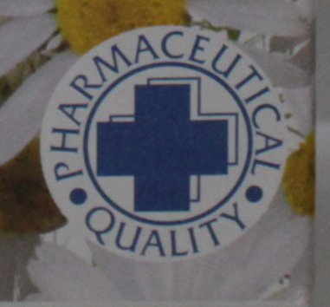
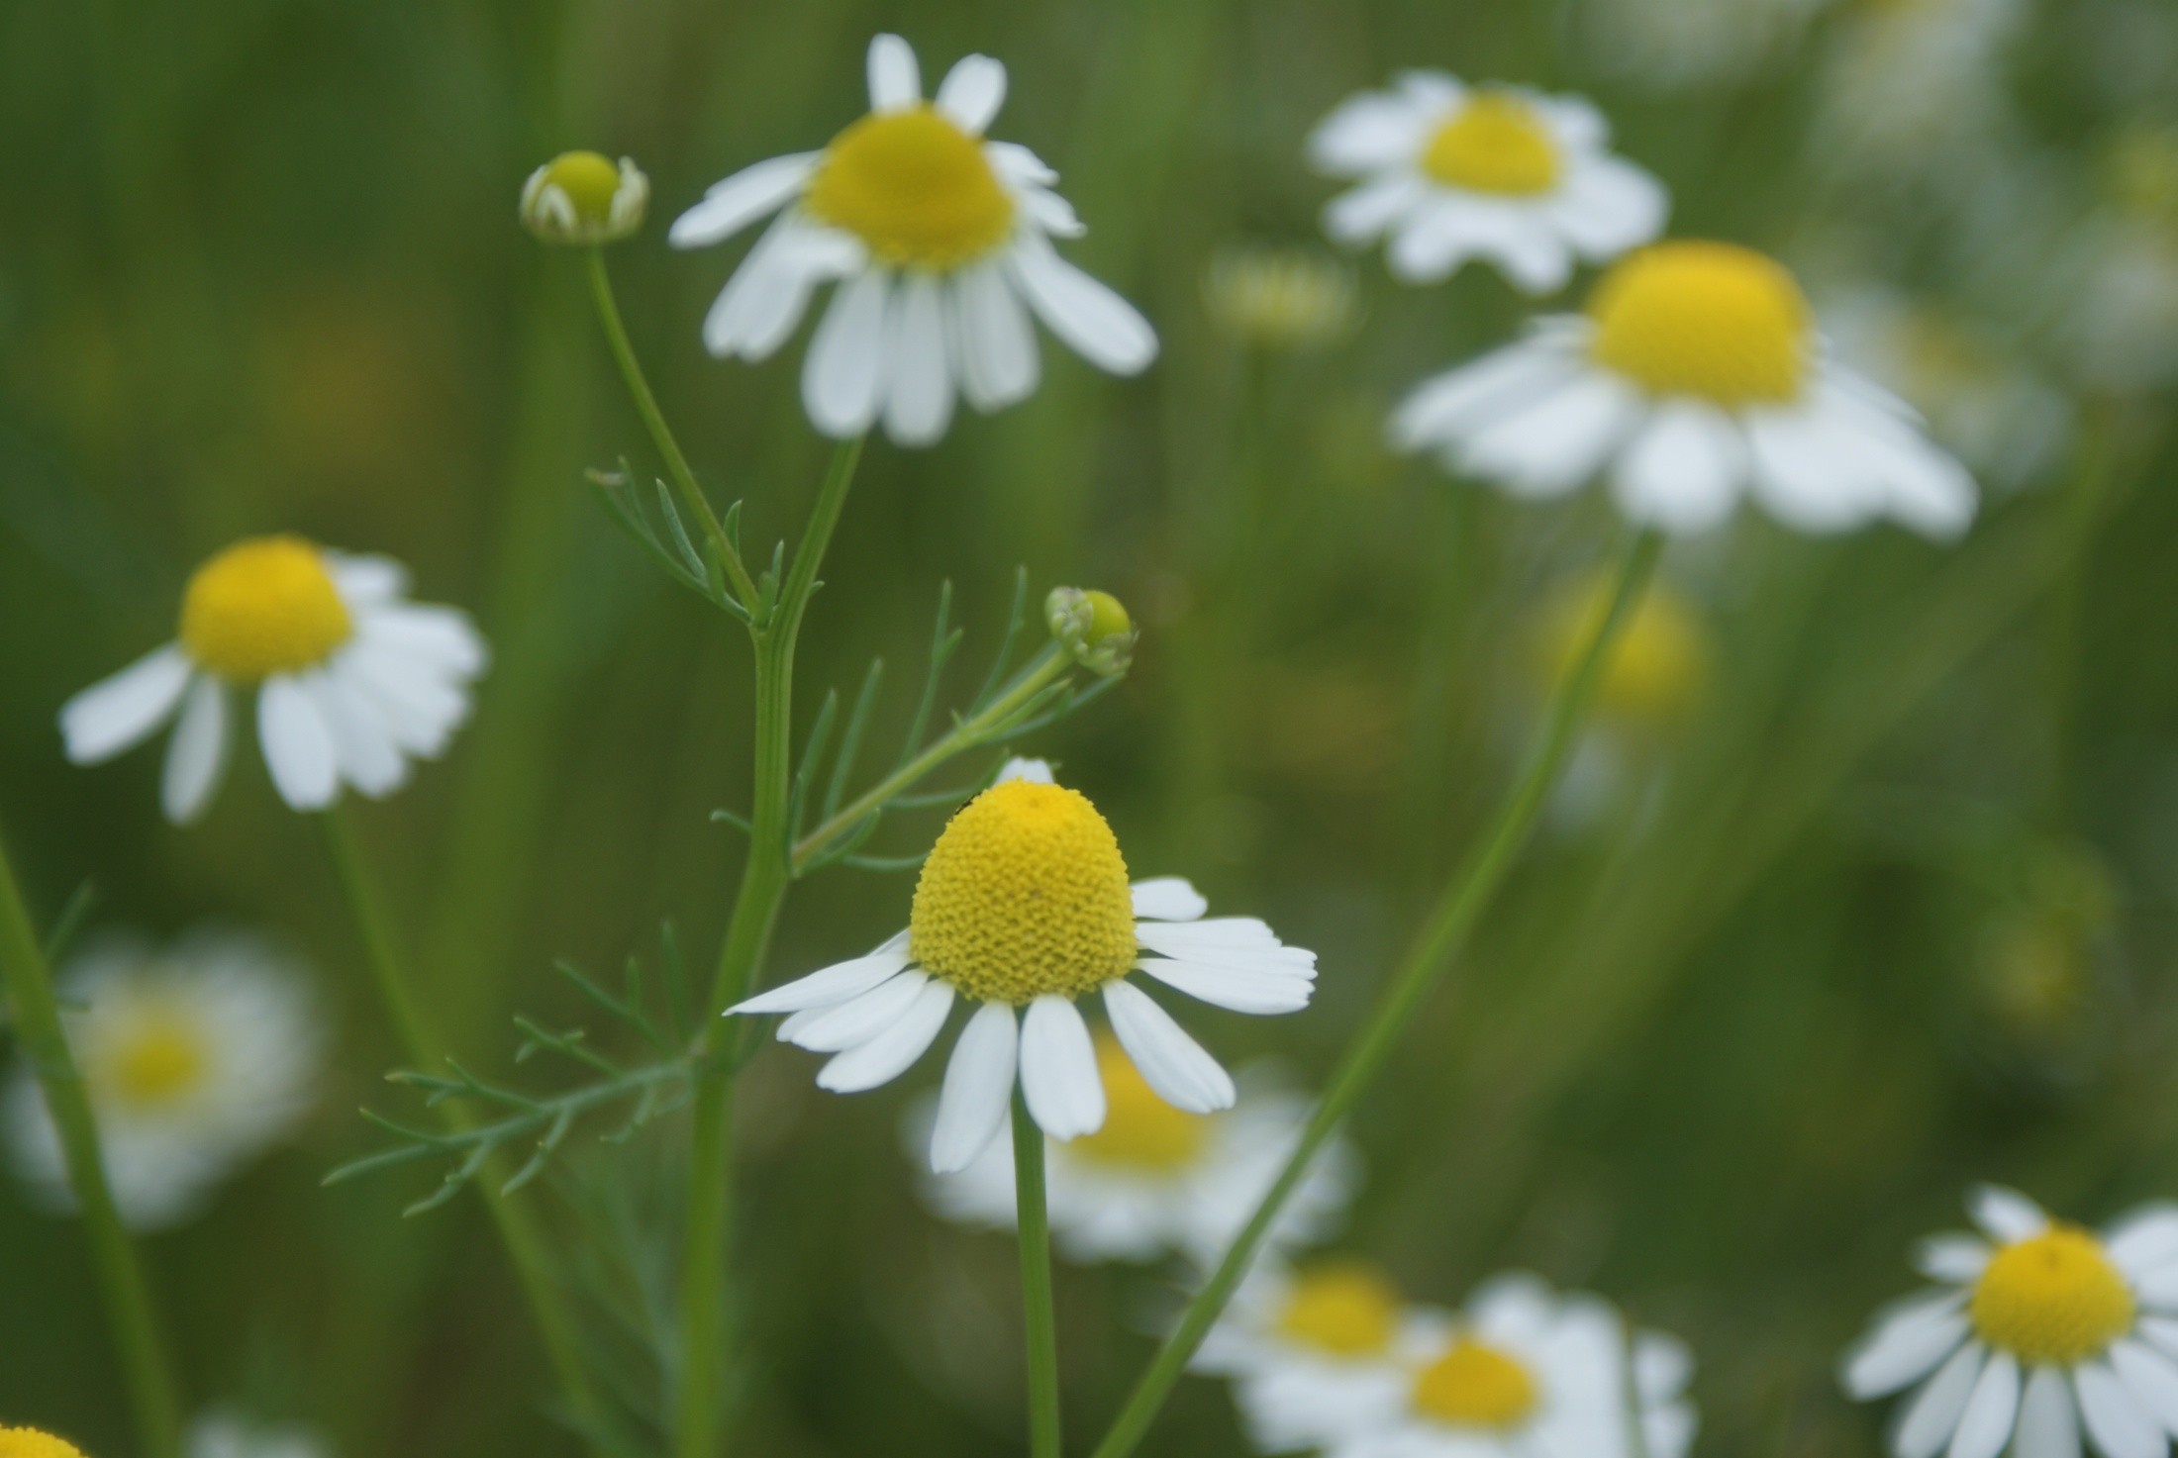
Úvod a ciele práce
Rumančekový čaj – najpoužívanejší bylinný čaj
Získavanie: zber, pestovanie, výkup, dovoz
Čaj, Liečivý bylinný čaj, Liečivý bylinný čaj s Pharmaceutical quality
Kontrola kvality sypaných rumančekových čajov
Porovnať terapeutickú kvalitu jednotlivých čajov a ich hodnotu pre pacientov
Osobitné zhodnotenie čaju s označením Pharmaceutical quality

Slide 3
Úvod a ciele práce
Rumančekový čaj – najpoužívanejší bylinný čaj
Získavanie: zber, pestovanie, výkup, dovoz
Čaj, Liečivý bylinný čaj, Liečivý bylinný čaj s Pharmaceutical quality
Kontrola kvality sypaných rumančekových čajov
Porovnať terapeutickú kvalitu jednotlivých čajov a ich hodnotu pre pacientov
Osobitné zhodnotenie čaju s označením Pharmaceutical quality
Rumanček kamilkový (Matricaria recutita L.)

Slide 4
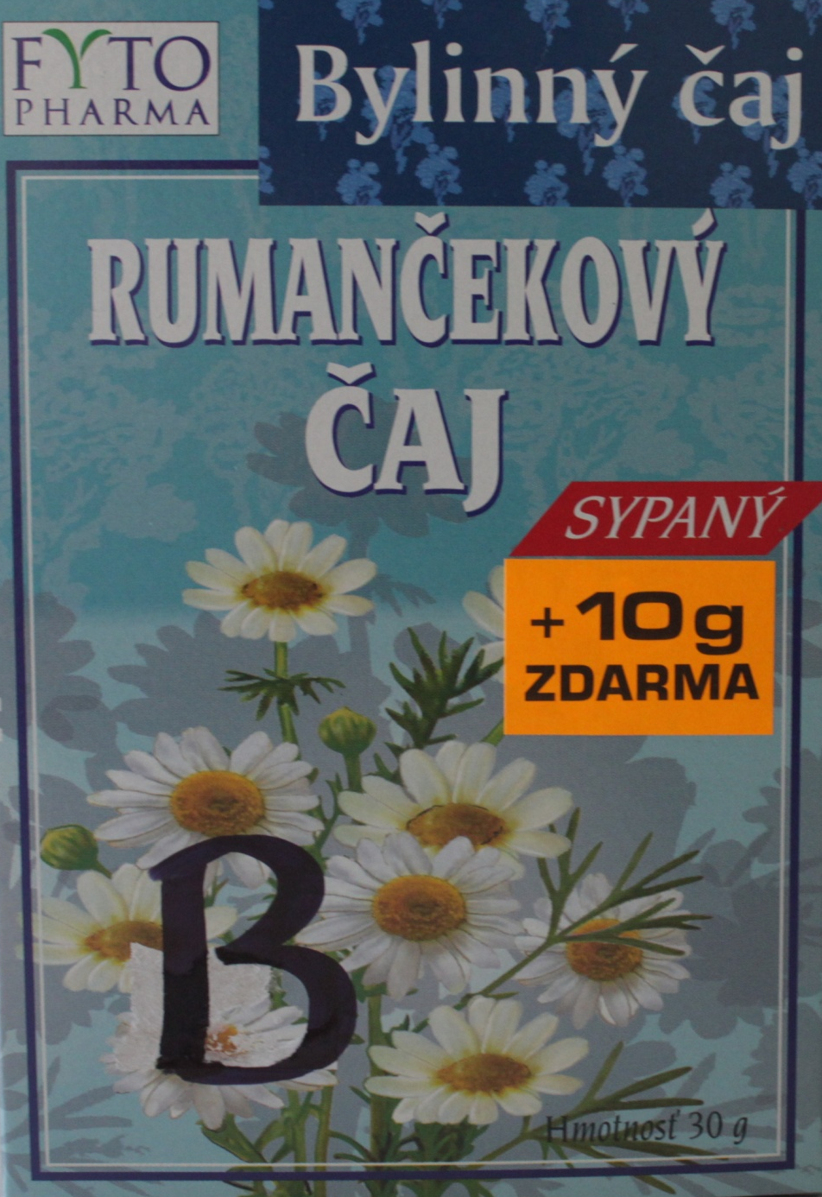

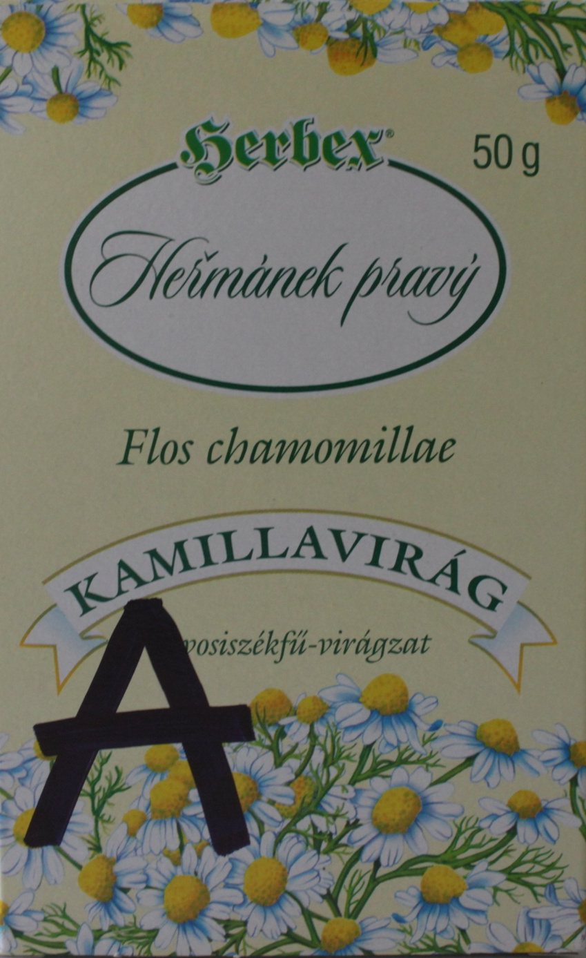
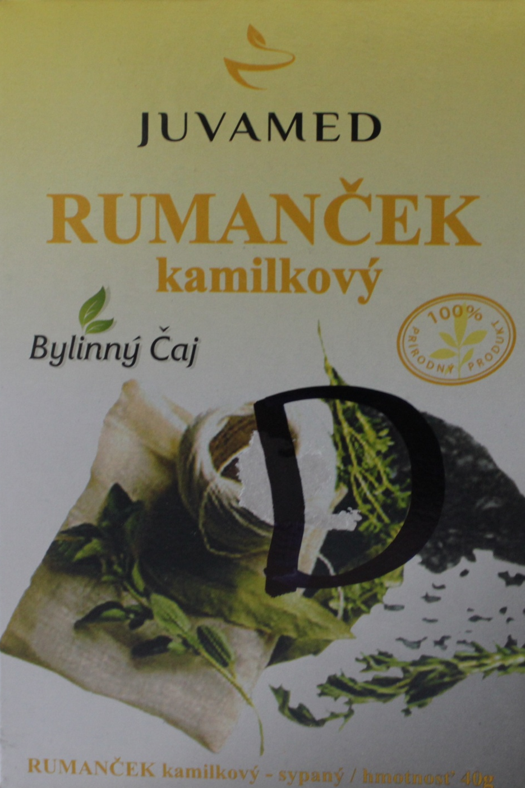
Materiál
Herbex: Rumanček pravý
Fytopharma: Rumančekový čaj
Leros: Heřmánek
Juvamed: Rumanček kamilkový

Slide 5
Materiál
Herbex: Rumanček pravý
Fytopharma: Rumančekový čaj
Leros: Heřmánek
Juvamed: Rumanček kamilkový

Slide 6
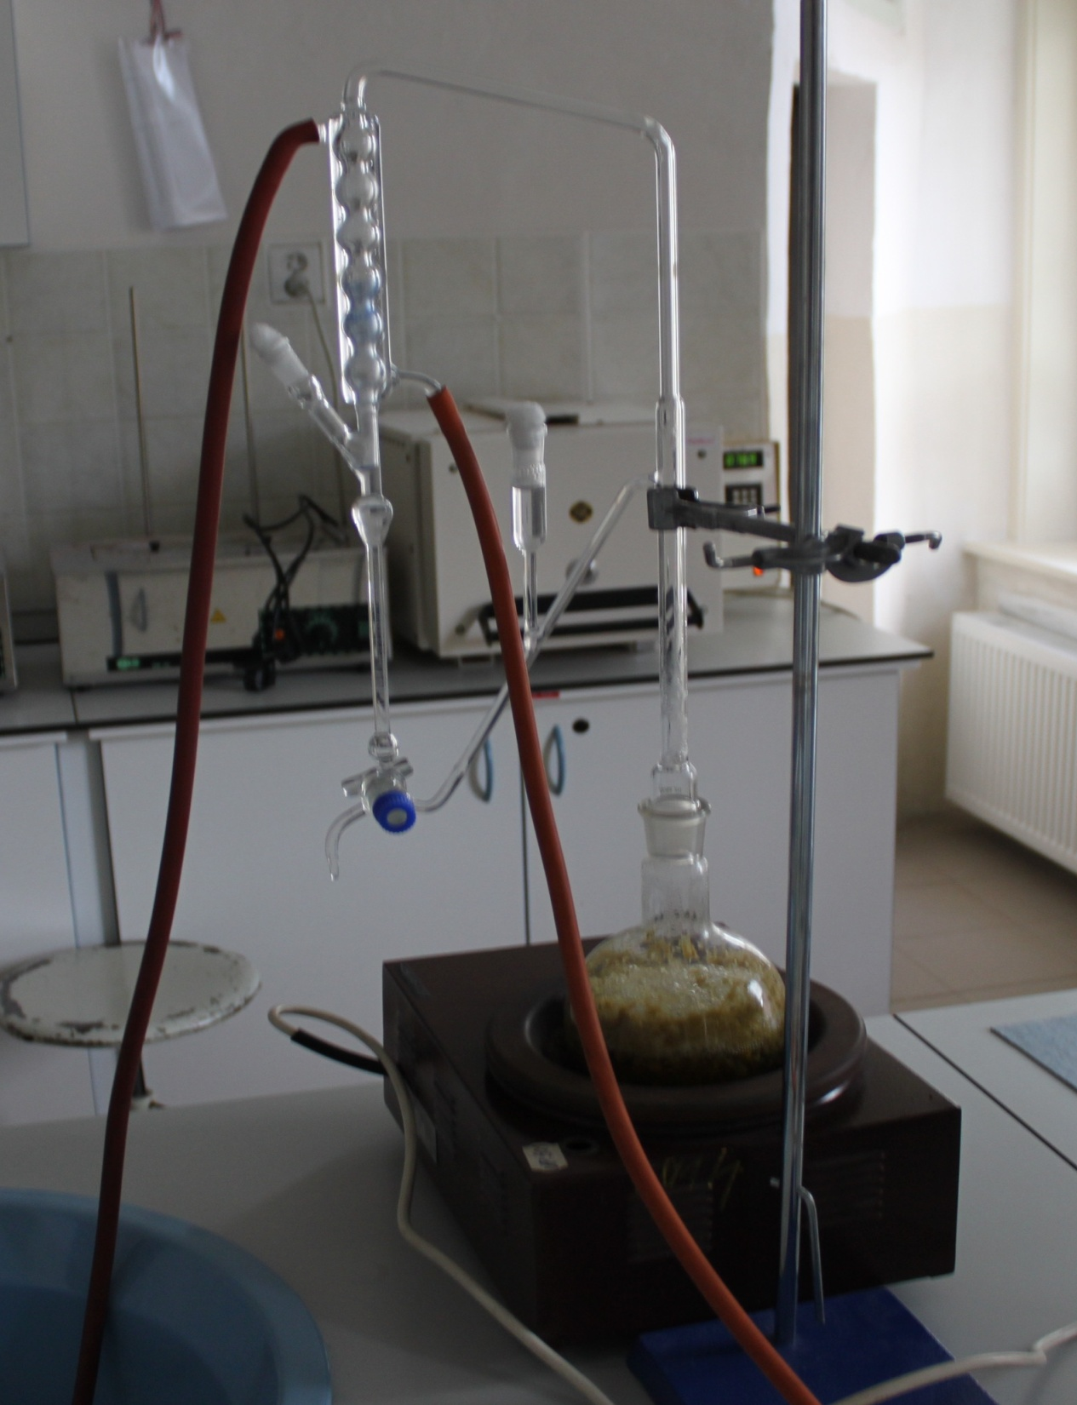
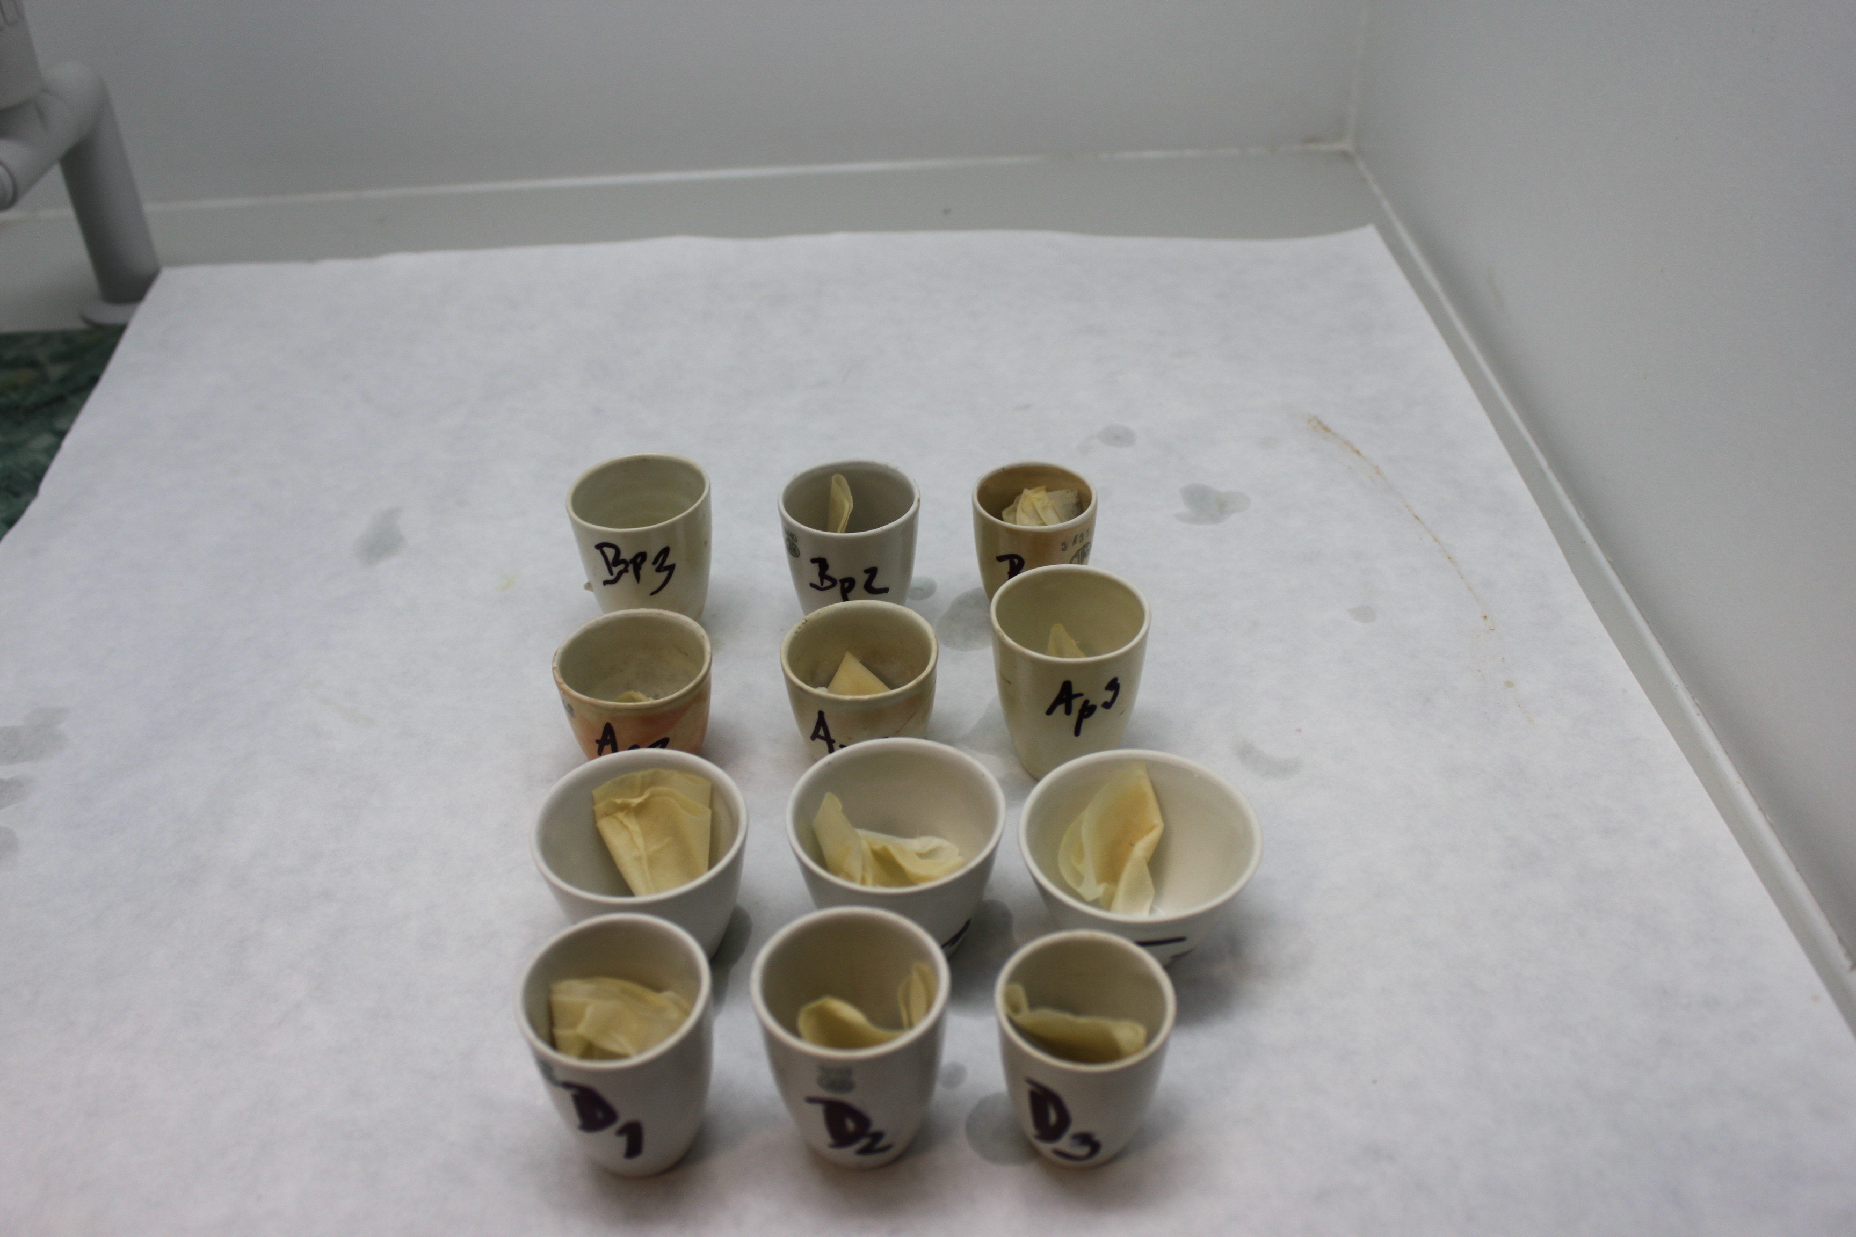
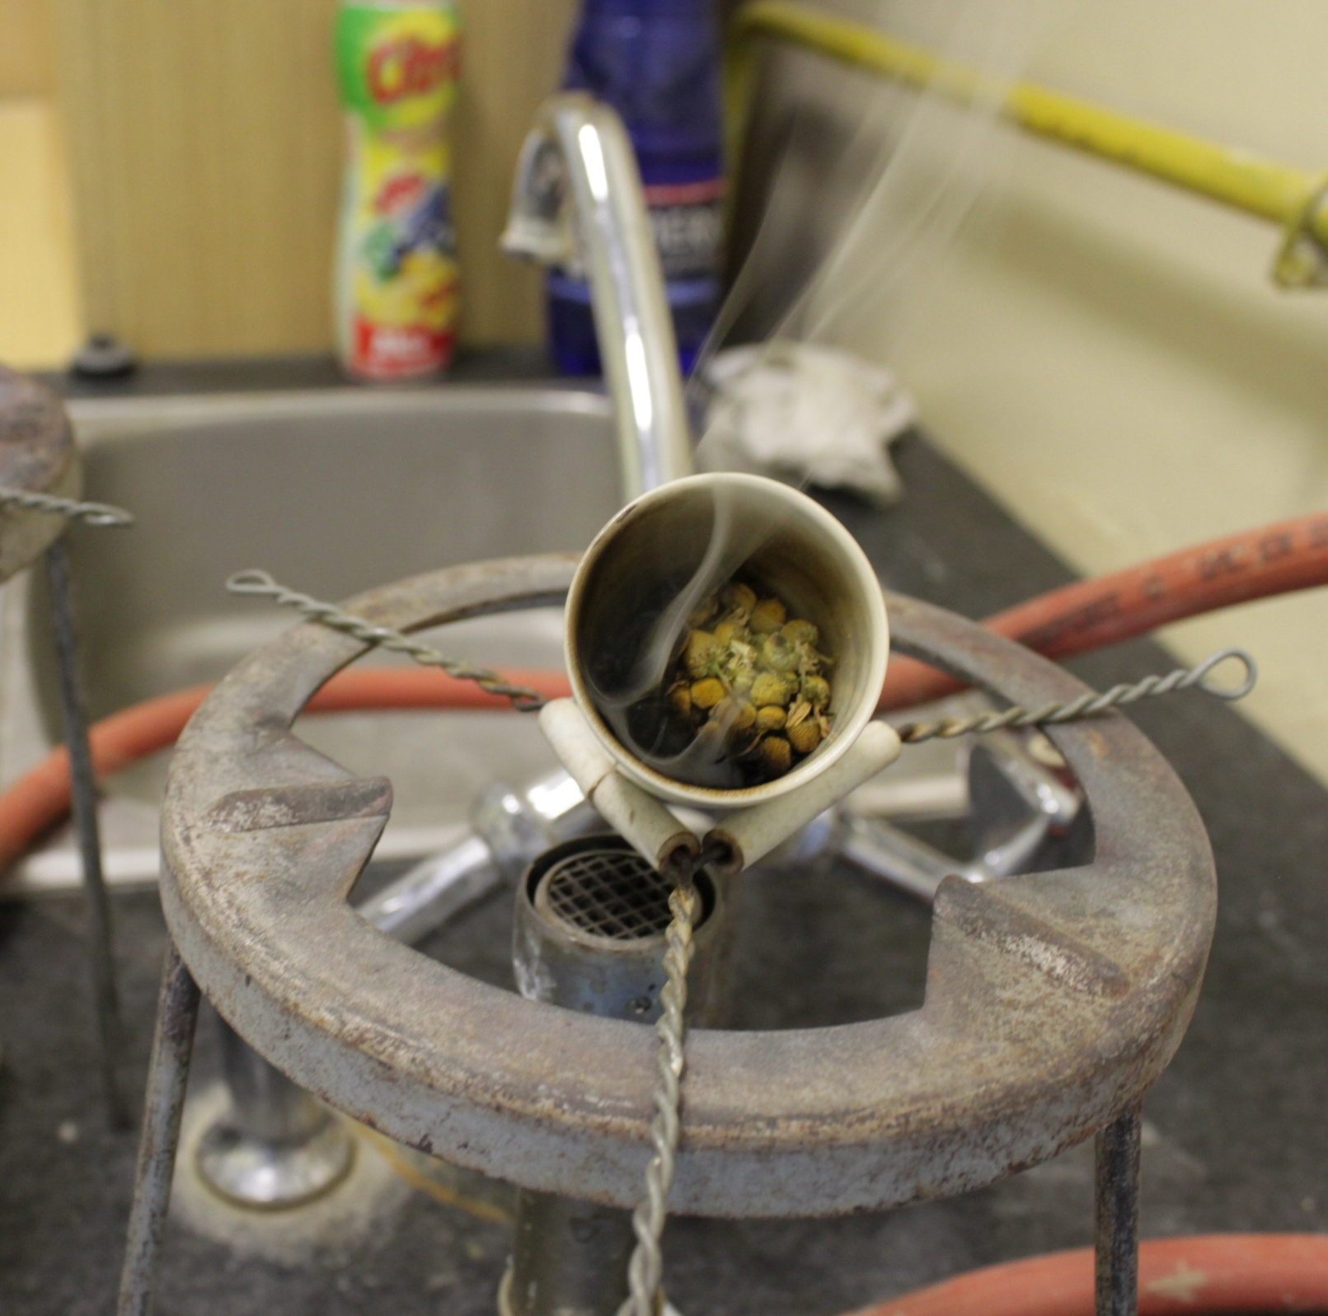
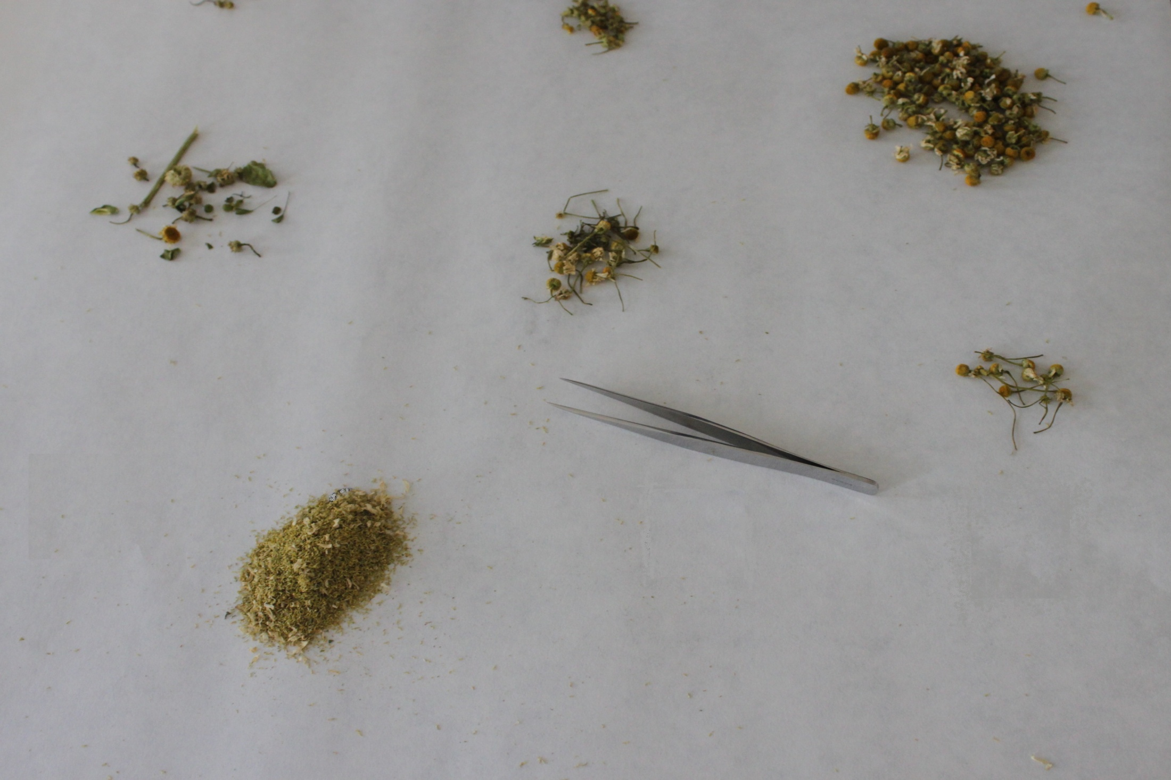
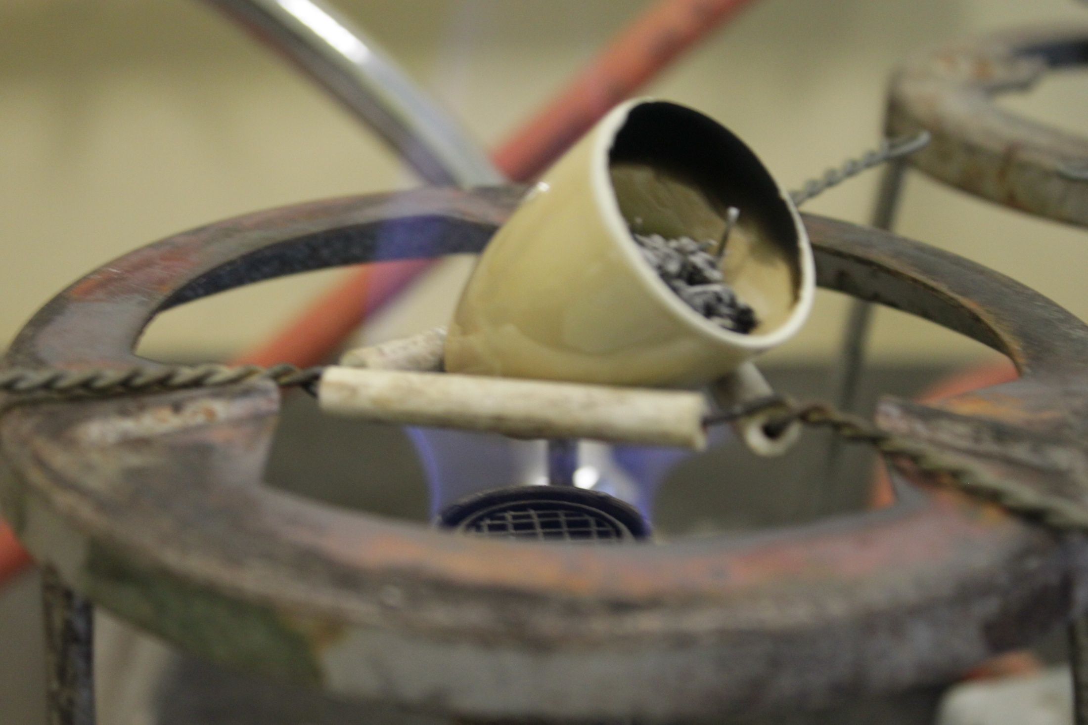
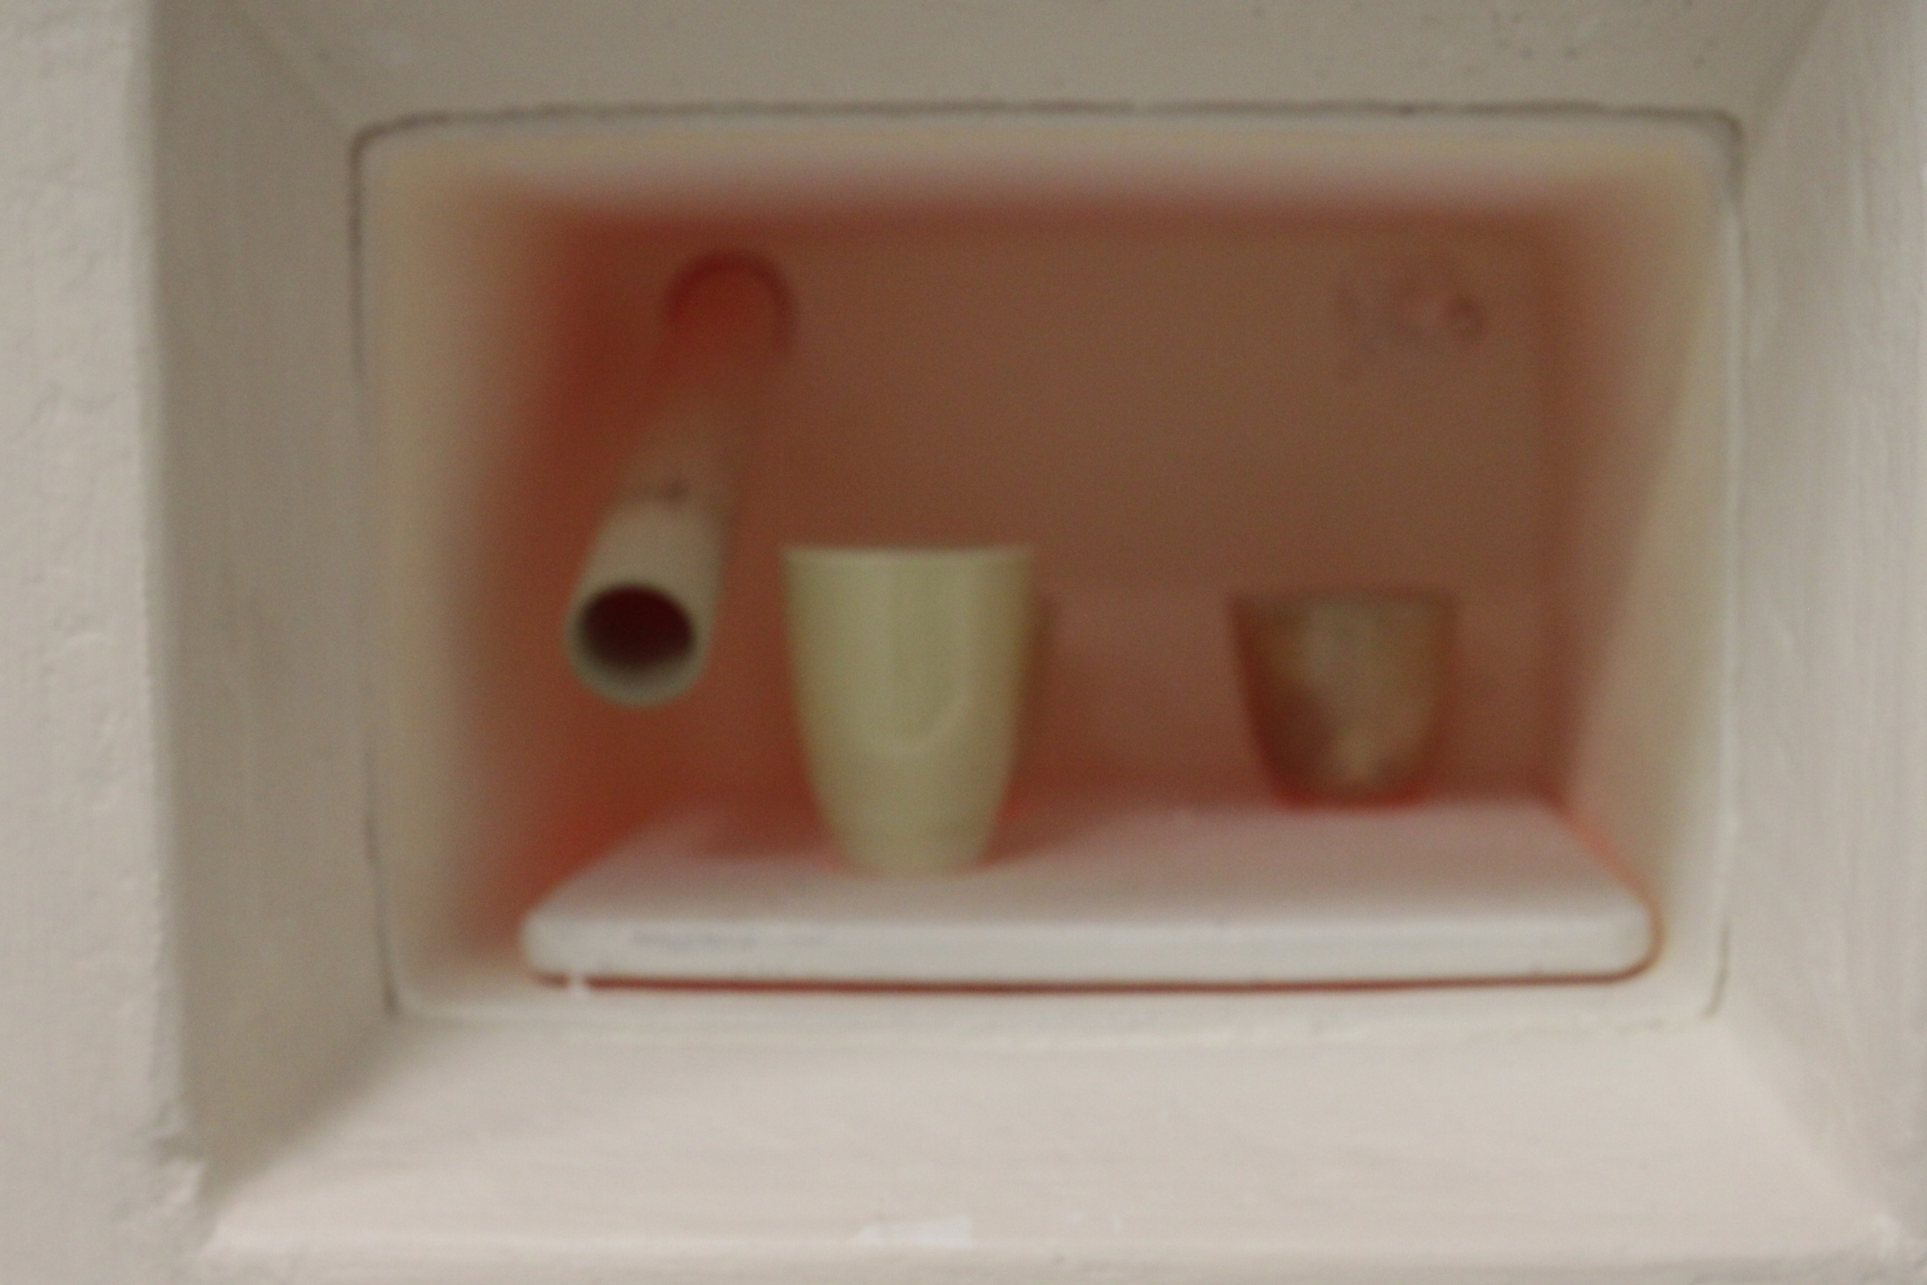
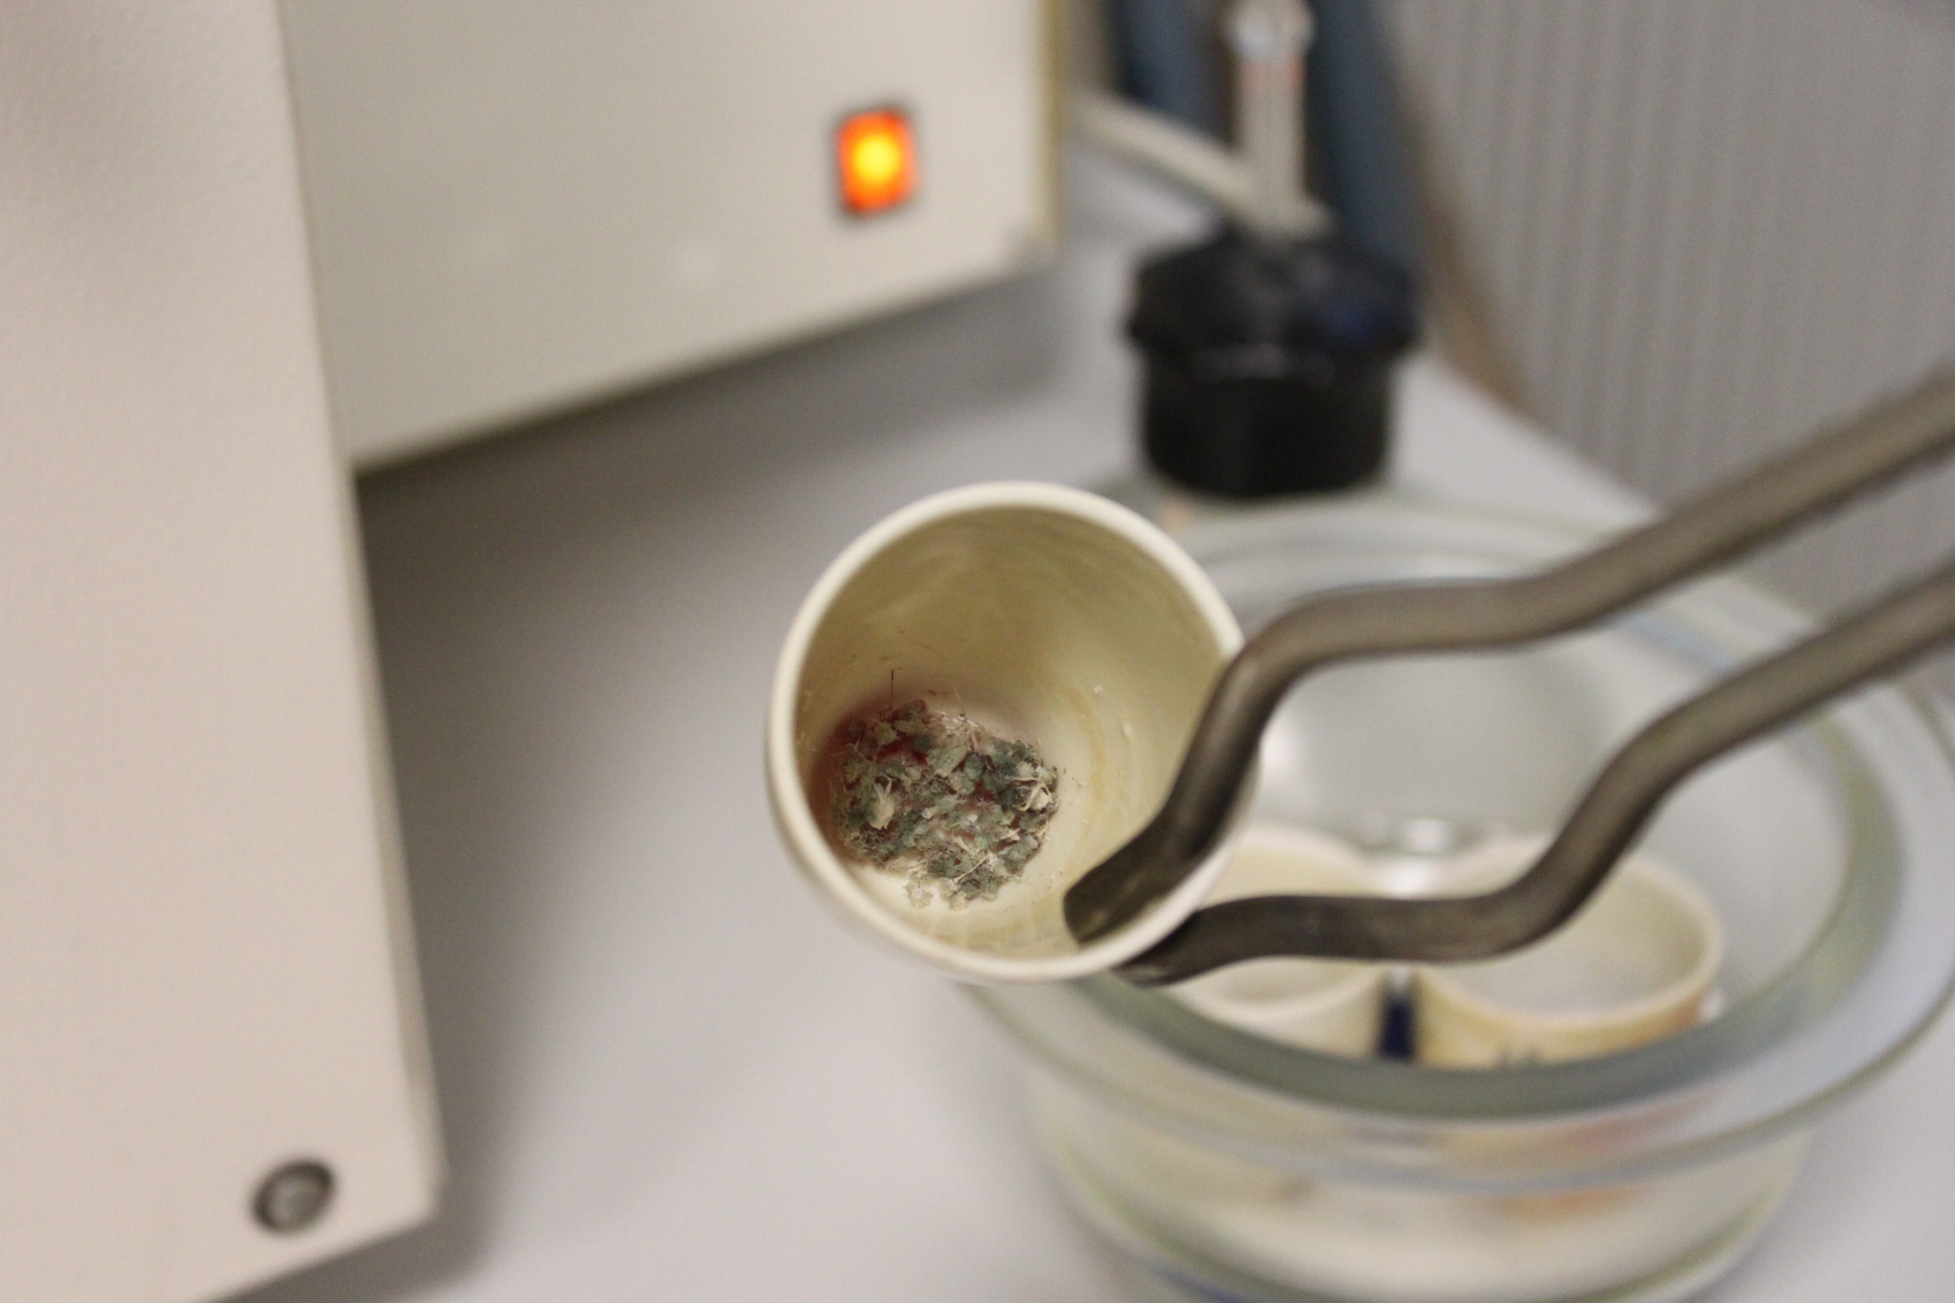
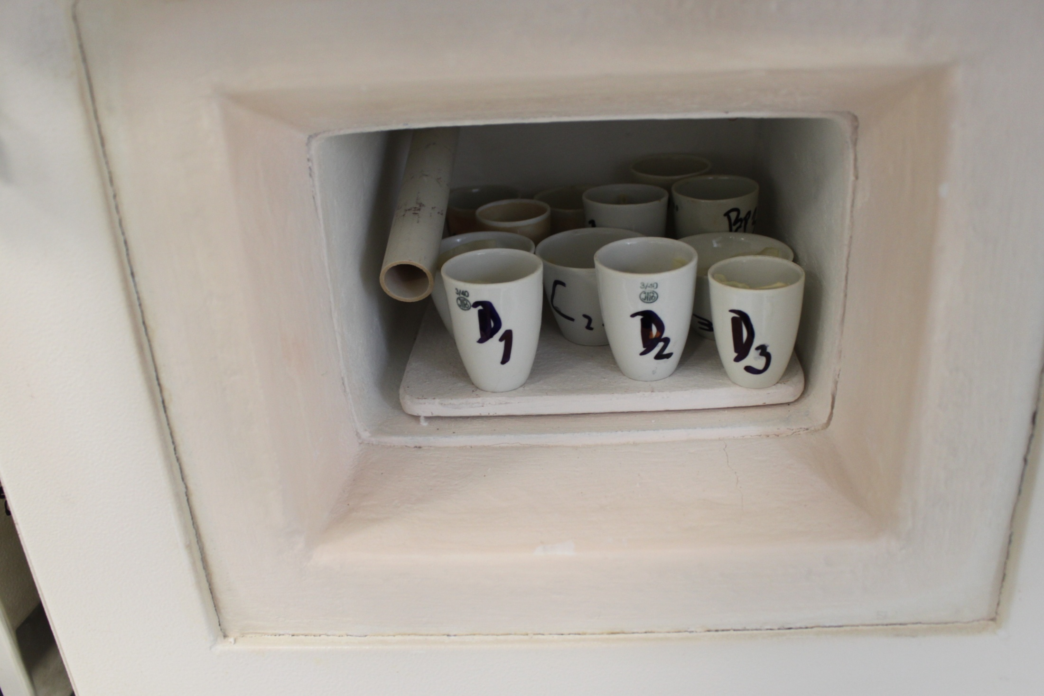
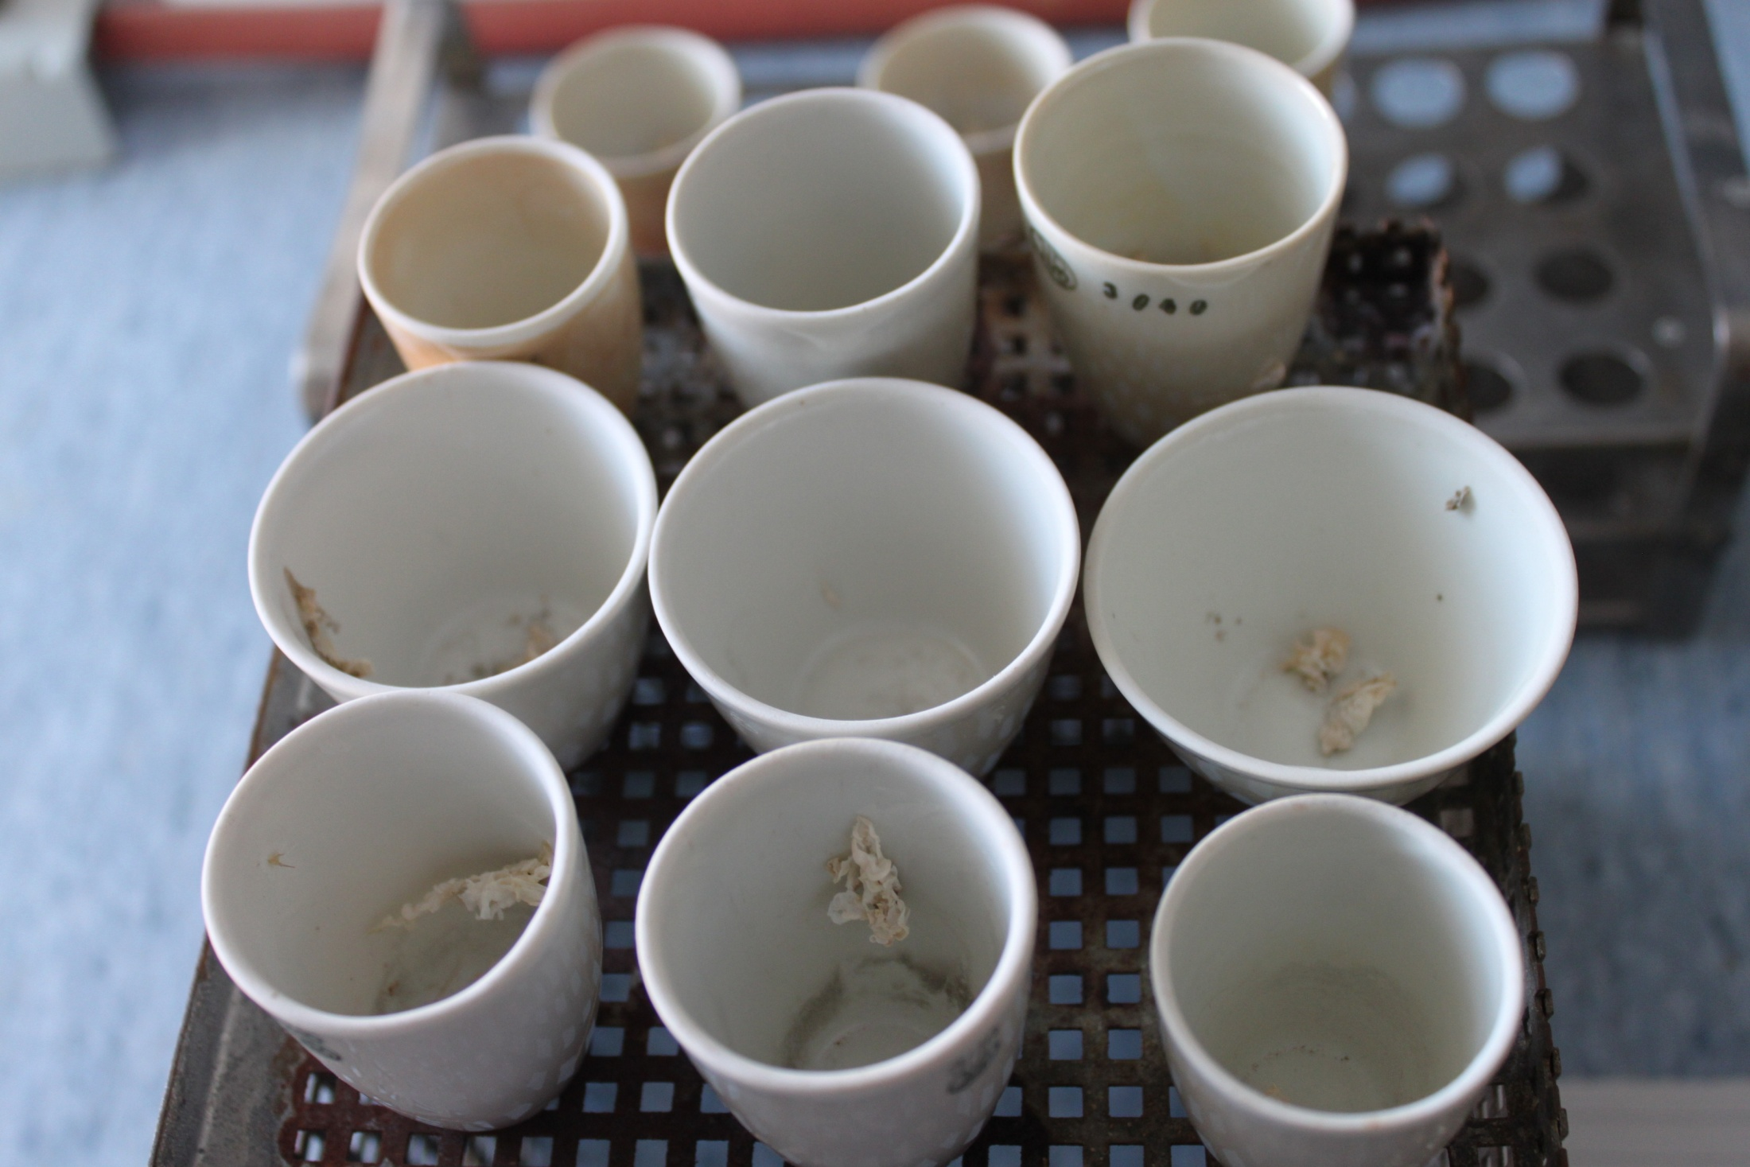
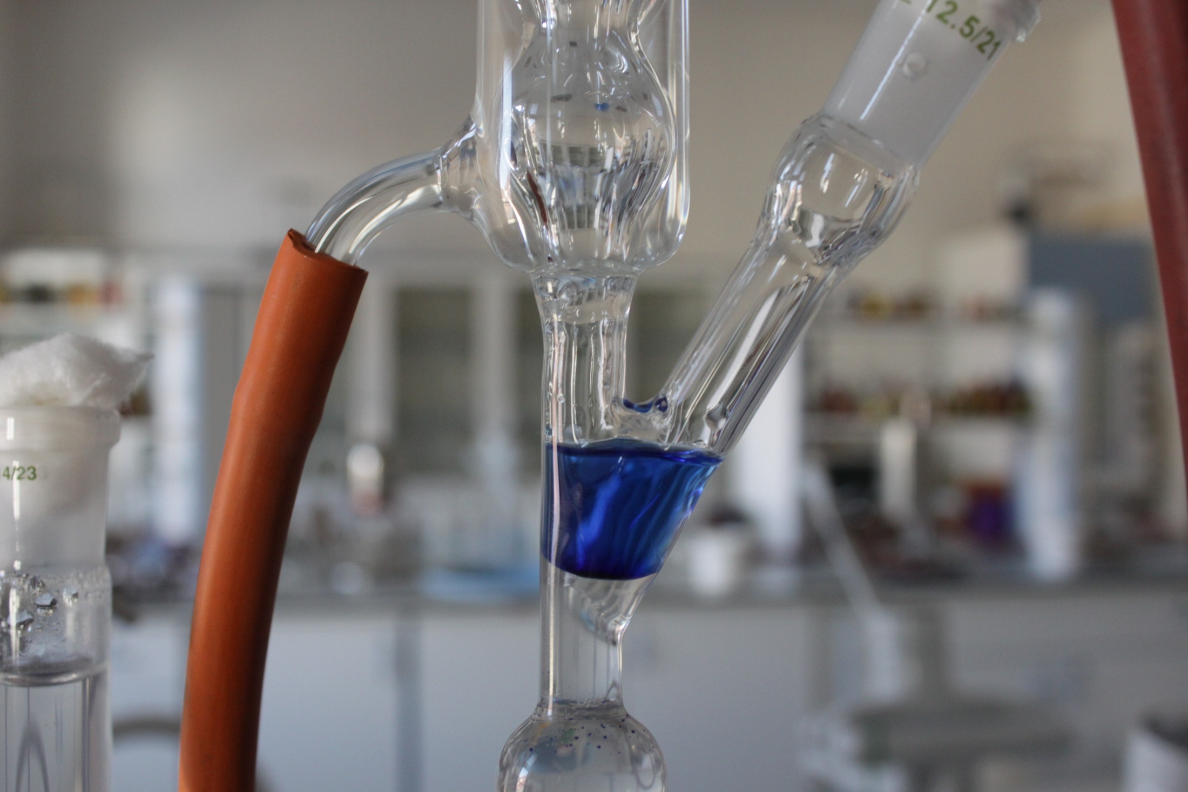
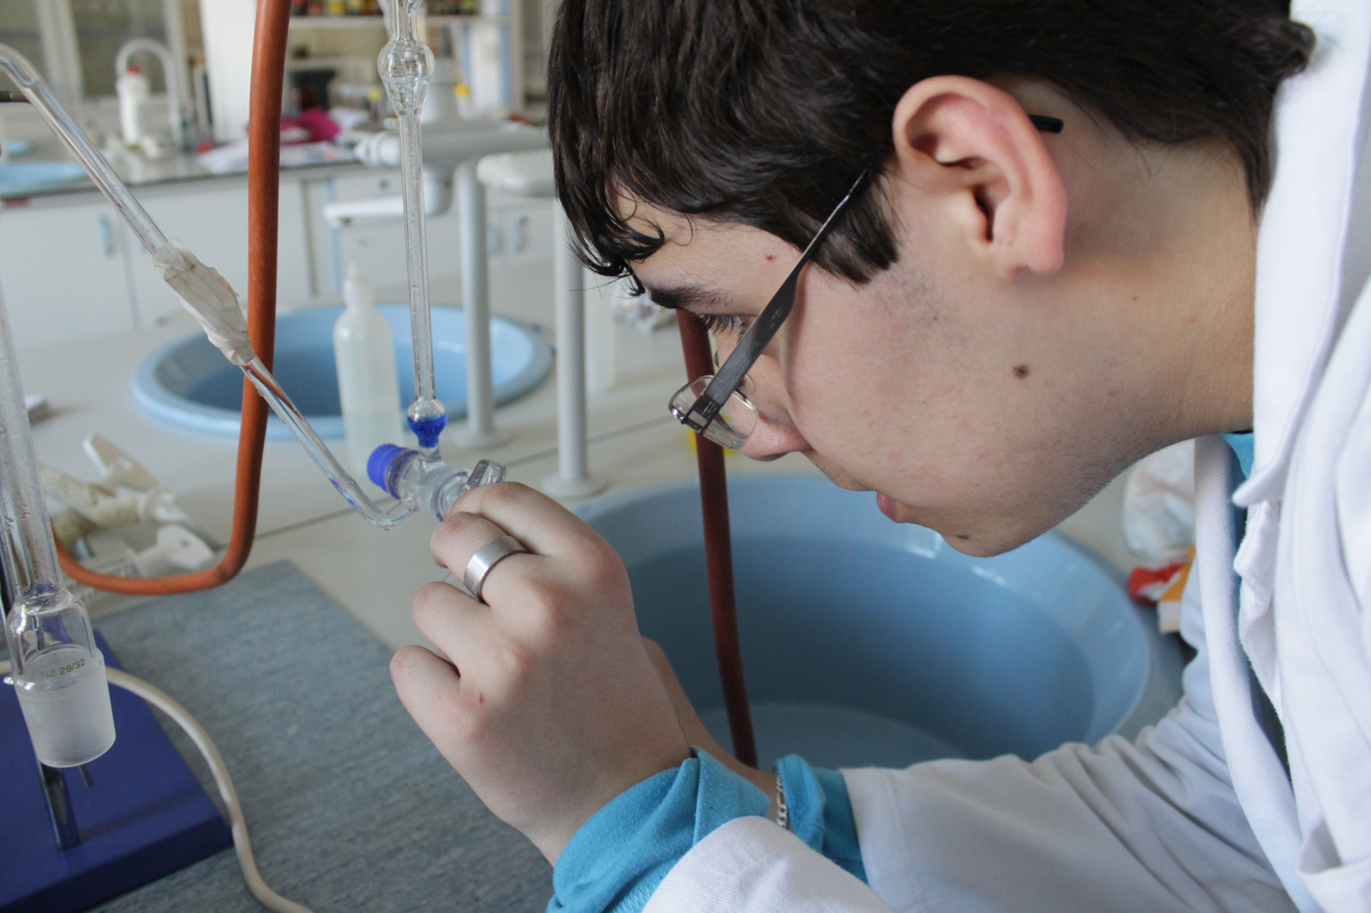
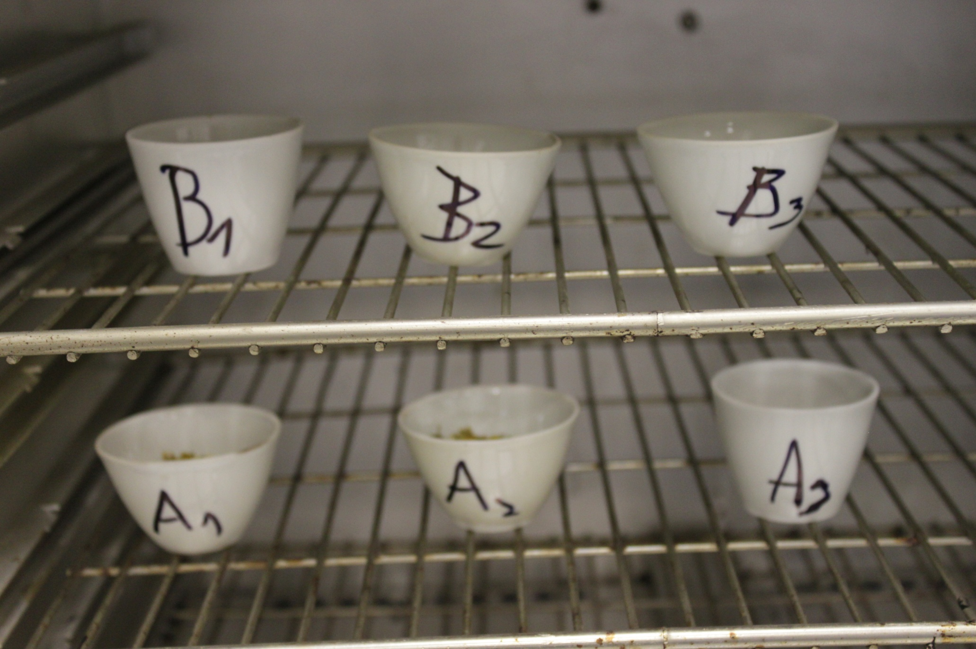
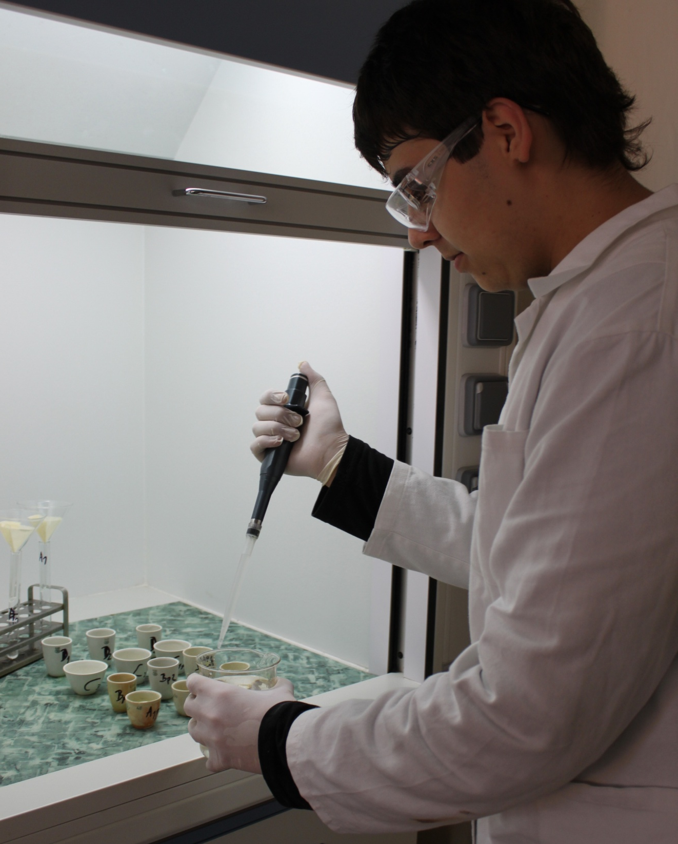
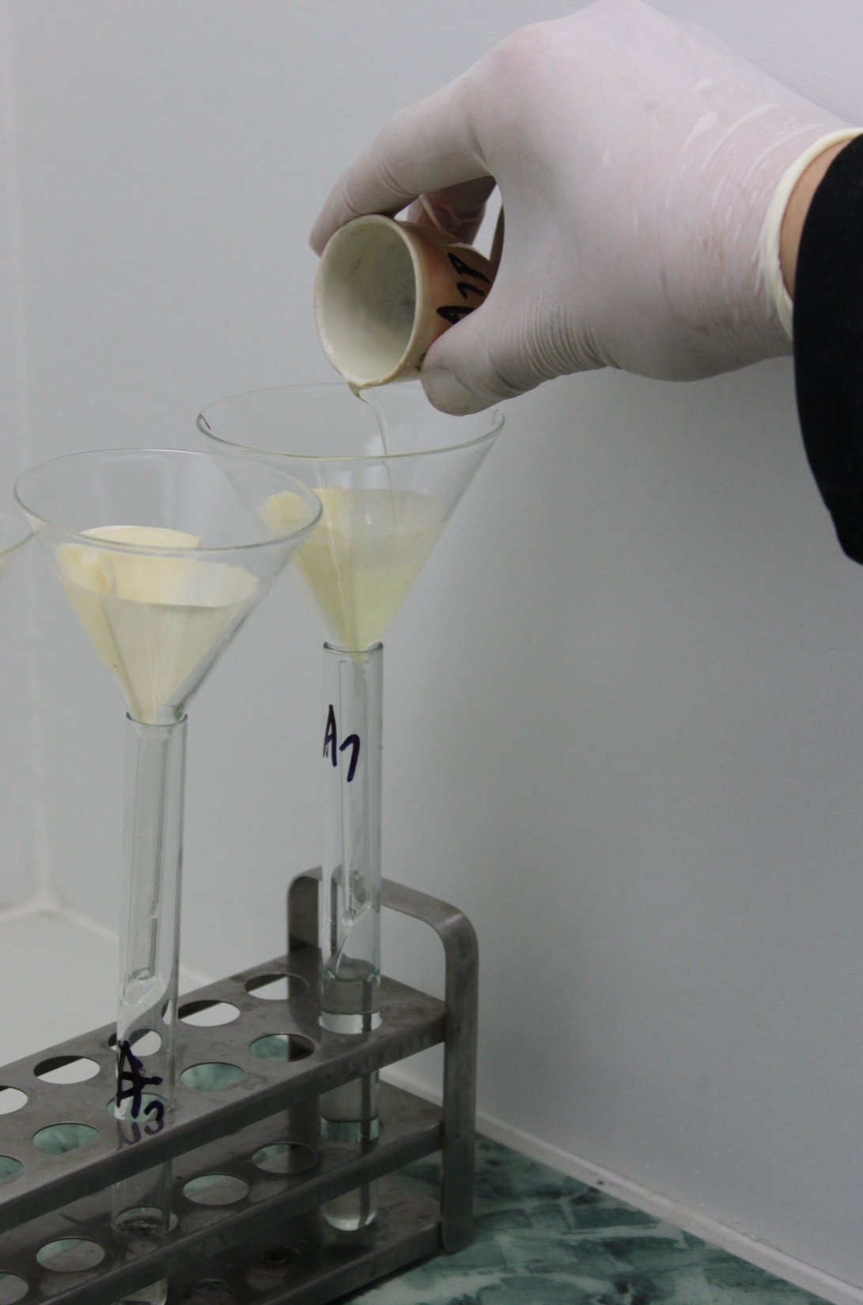
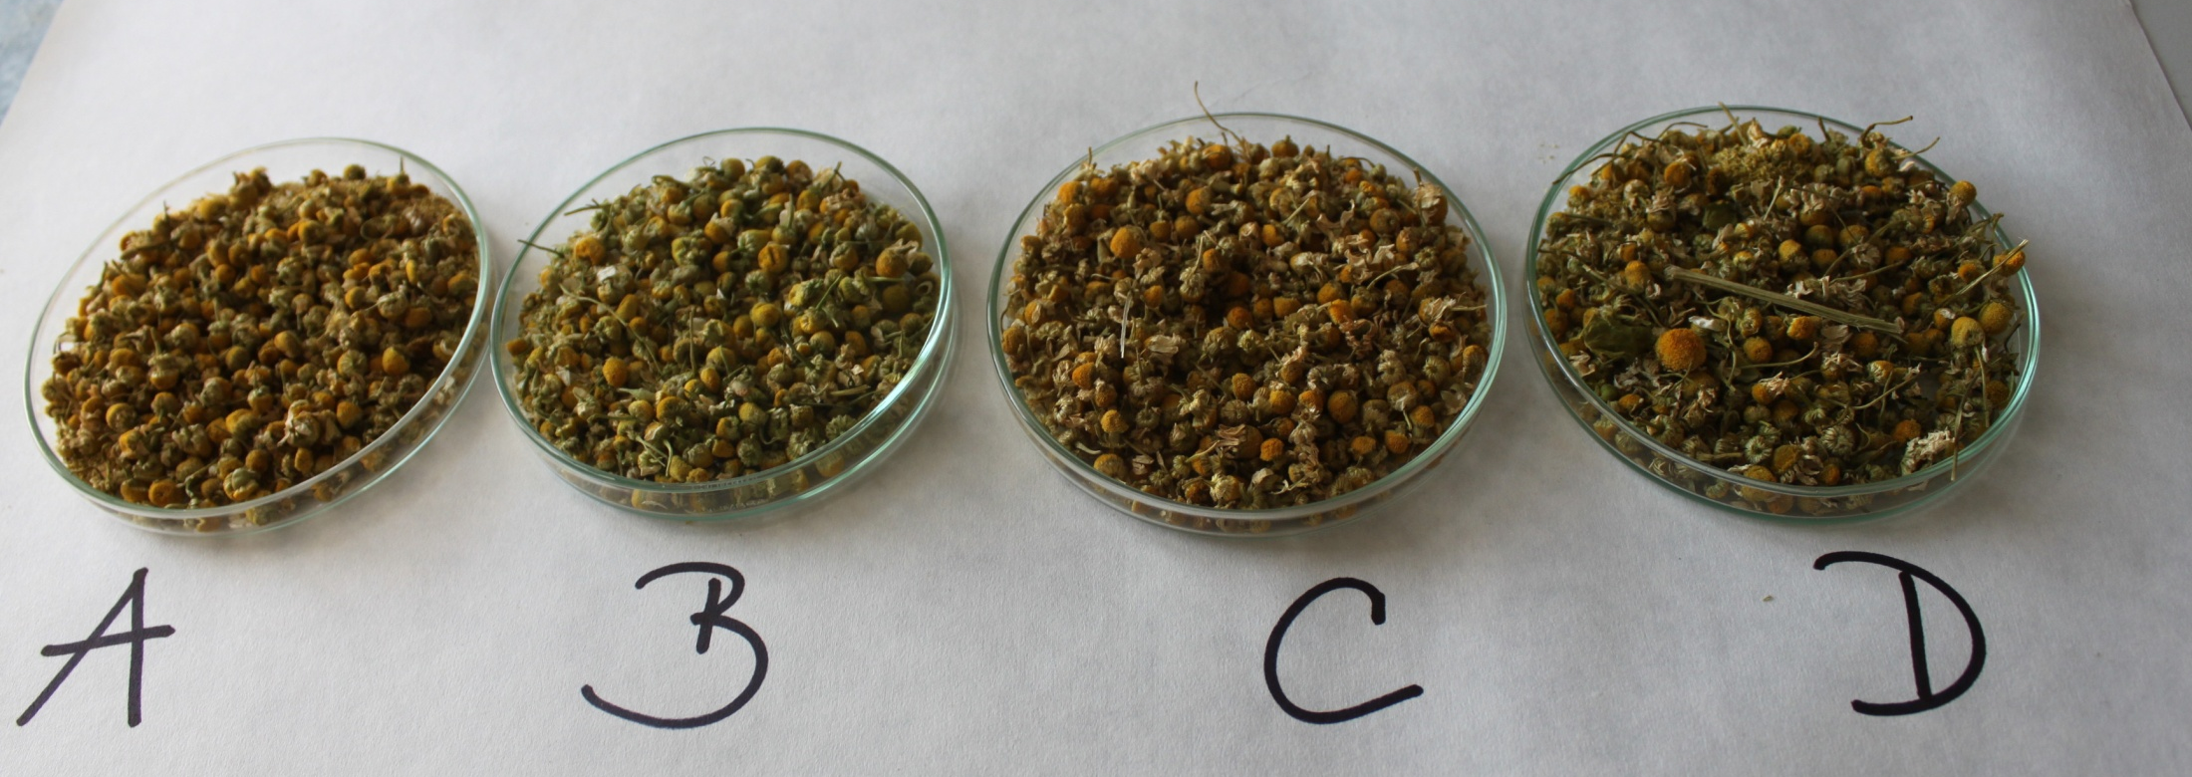
Metodika
Stanovenie prímesí
Stanovenie straty sušením
Stanovenie popola
Stanovenie popola nerozpustného v HCl
Stanovenie silice

Slide 7
Metodika
Stanovenie prímesí
Stanovenie straty sušením
Stanovenie popola
Stanovenie popola nerozpustného v HCl
Stanovenie silice

Slide 8
Metodika
Stanovenie prímesí
Stanovenie straty sušením
Stanovenie popola
Stanovenie popola nerozpustného v HCl
Stanovenie silice

Slide 9
Metodika
Stanovenie prímesí
Stanovenie straty sušením
Stanovenie popola
Stanovenie popola nerozpustného v HCl
Stanovenie silice

Slide 10
Metodika
Stanovenie prímesí
Stanovenie straty sušením
Stanovenie popola
Stanovenie popola nerozpustného v HCl
Stanovenie silice

Slide 11
Metodika
Stanovenie prímesí
Stanovenie straty sušením
Stanovenie popola
Stanovenie popola nerozpustného v HCl
Stanovenie silice

Slide 12
Metodika
Stanovenie prímesí
Stanovenie straty sušením
Stanovenie popola
Stanovenie popola nerozpustného v HCl
Stanovenie silice

Slide 13
Metodika
Stanovenie prímesí
Stanovenie straty sušením
Stanovenie popola
Stanovenie popola nerozpustného v HCl
Stanovenie silice

Slide 14
Metodika
Stanovenie prímesí
Stanovenie straty sušením
Stanovenie popola
Stanovenie popola nerozpustného v HCl
Stanovenie silice

Slide 15
Metodika
Stanovenie prímesí
Stanovenie straty sušením
Stanovenie popola
Stanovenie popola nerozpustného v HCl
Stanovenie silice

Slide 16
Metodika
Stanovenie prímesí
Stanovenie straty sušením
Stanovenie popola
Stanovenie popola nerozpustného v HCl
Stanovenie silice

Slide 17
Metodika
Stanovenie prímesí
Stanovenie straty sušením
Stanovenie popola
Stanovenie popola nerozpustného v HCl
Stanovenie silice

Slide 18
Metodika
Stanovenie prímesí
Stanovenie straty sušením
Stanovenie popola
Stanovenie popola nerozpustného v HCl
Stanovenie silice

Slide 19
Metodika
Stanovenie prímesí
Stanovenie straty sušením
Stanovenie popola
Stanovenie popola nerozpustného v HCl
Stanovenie silice

Slide 20
Metodika
Stanovenie prímesí
Stanovenie straty sušením
Stanovenie popola
Stanovenie popola nerozpustného v HCl
Stanovenie silice

Slide 21
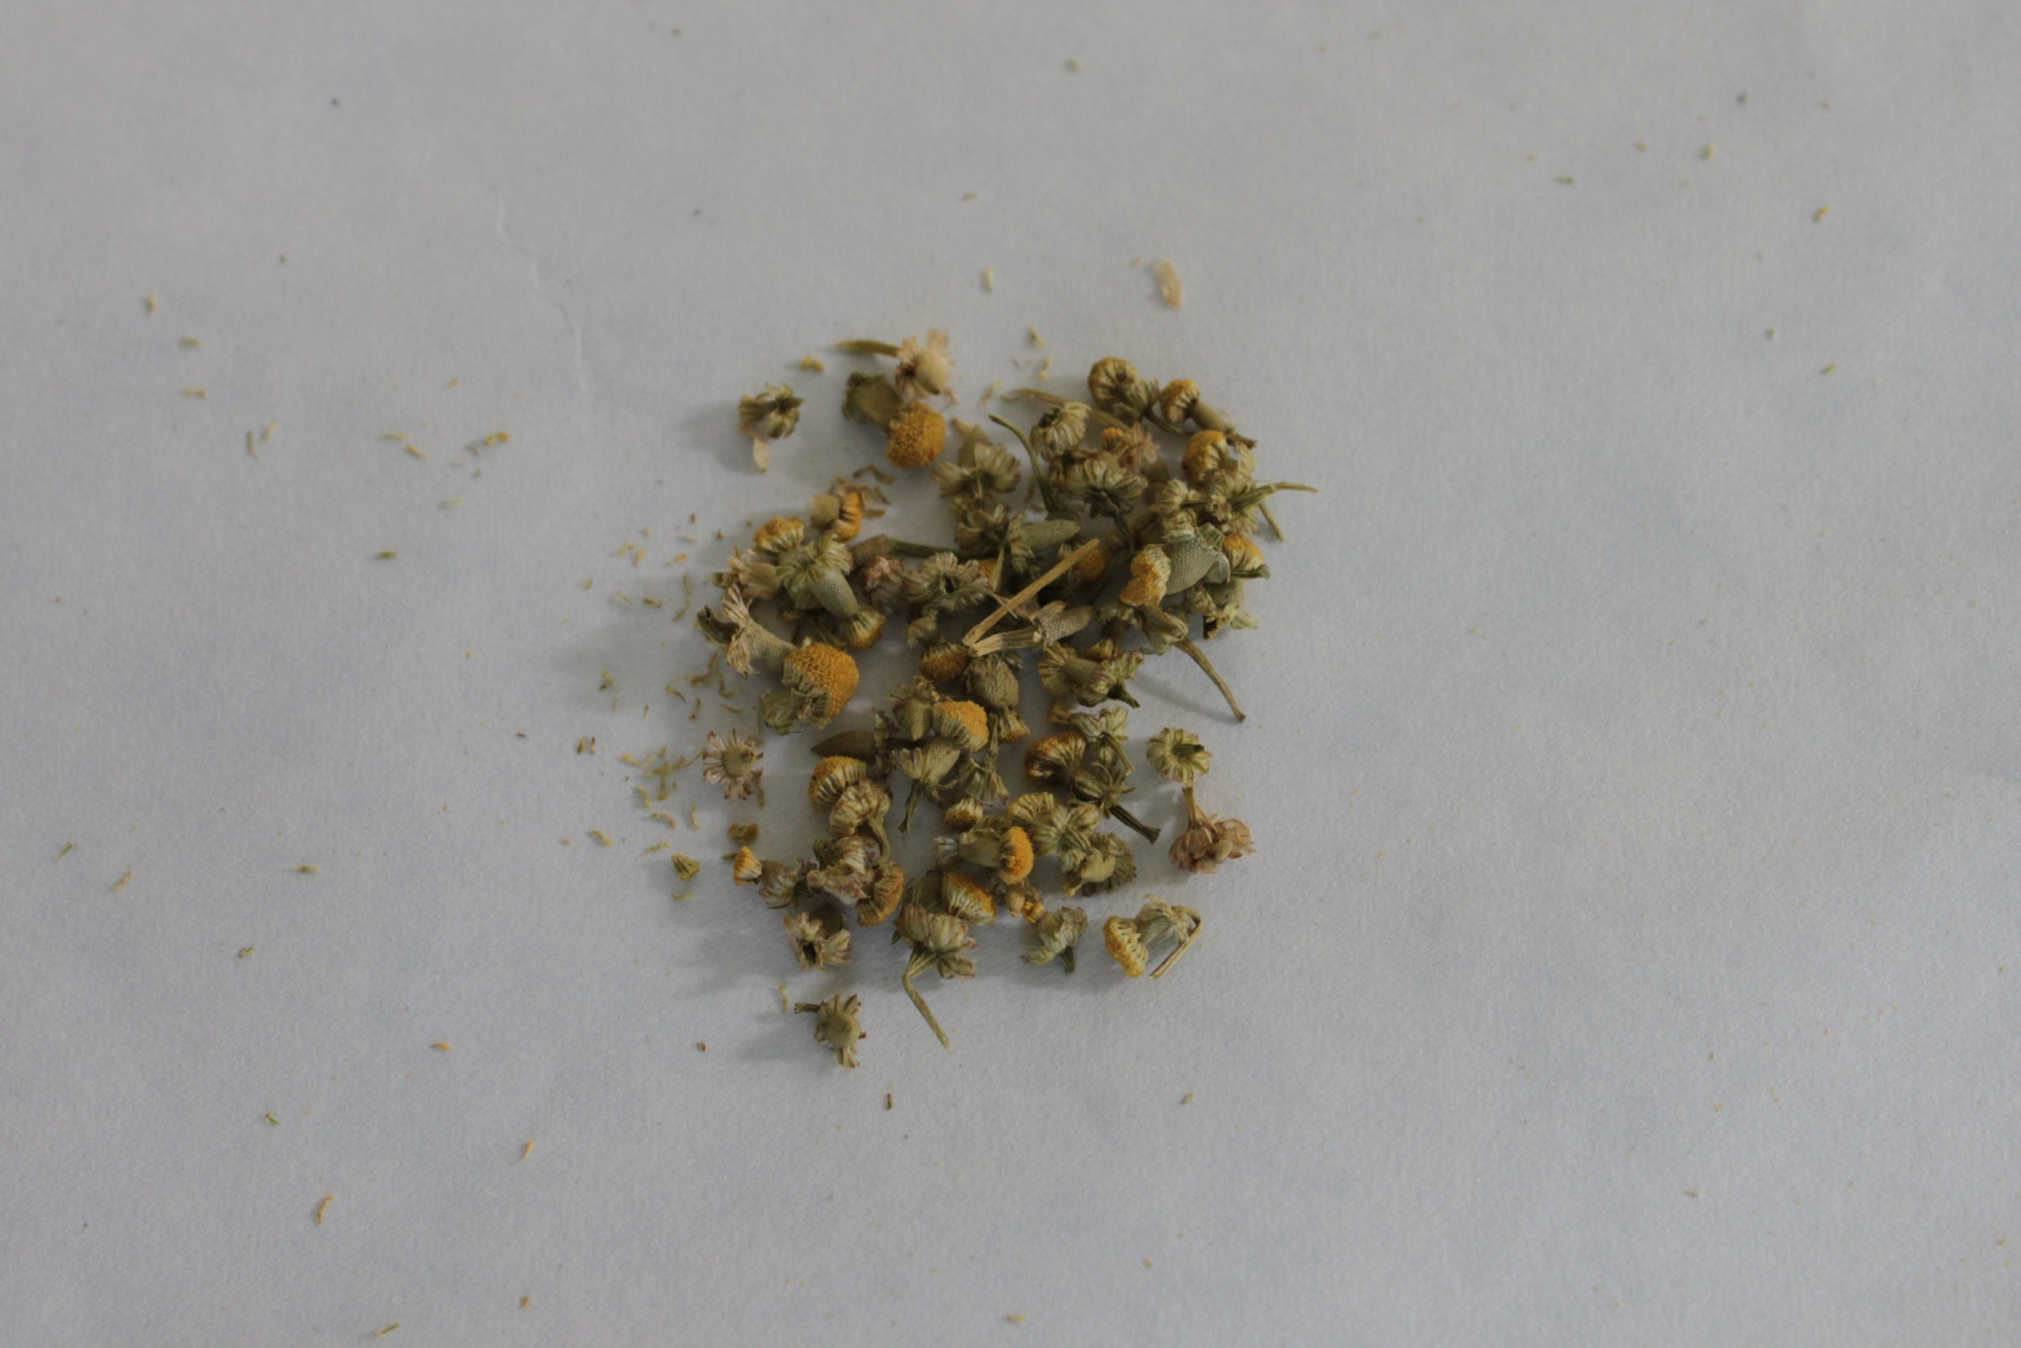
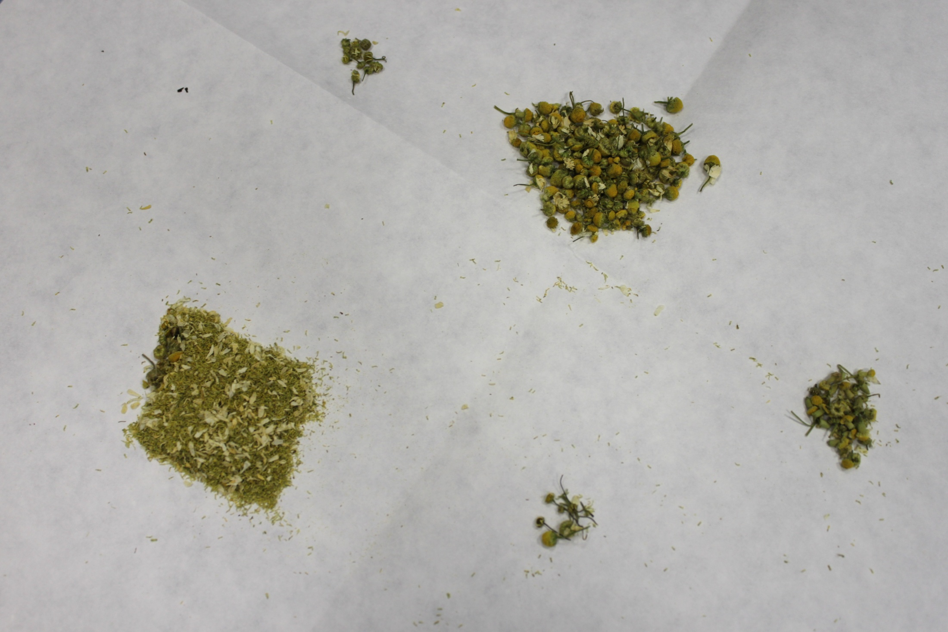
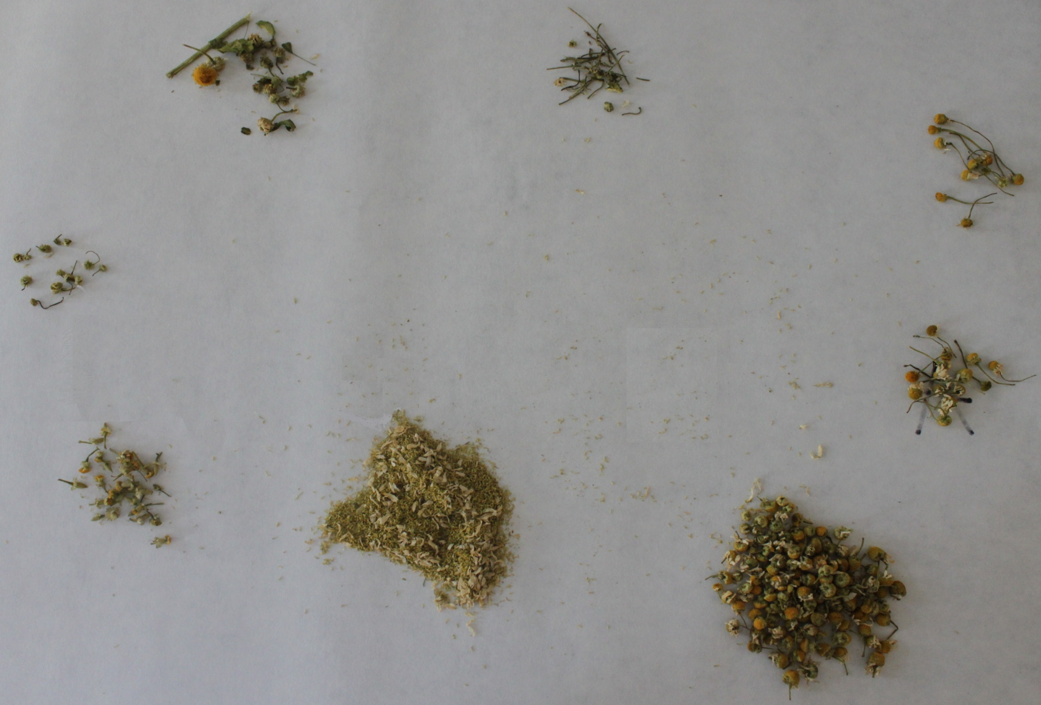
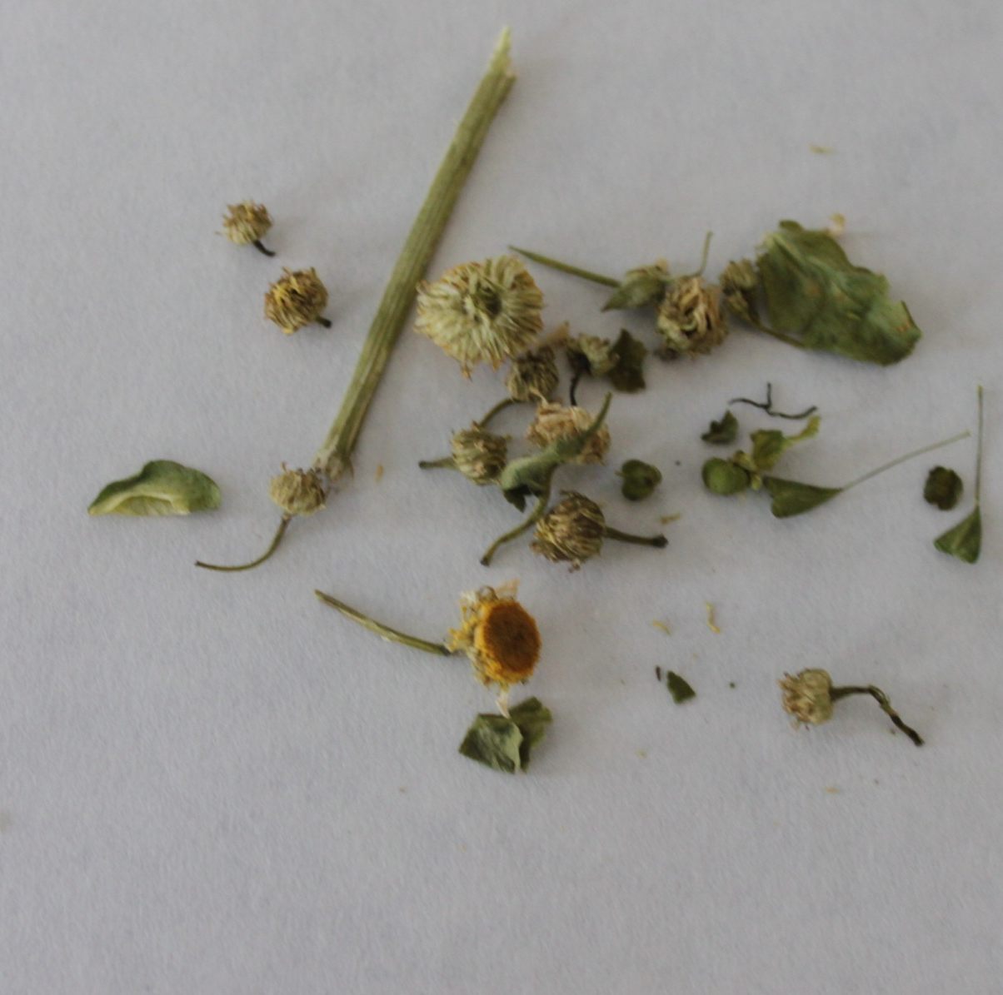
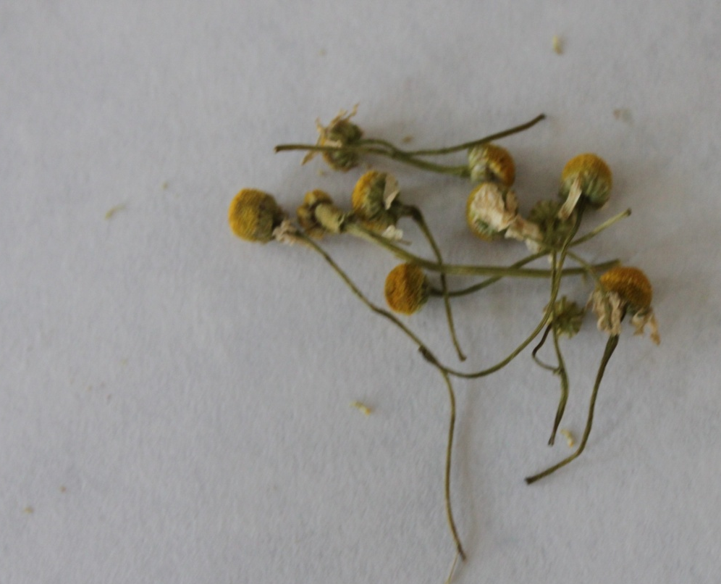
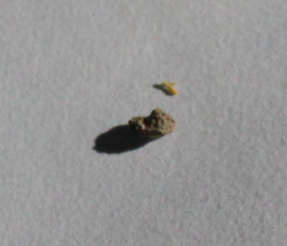
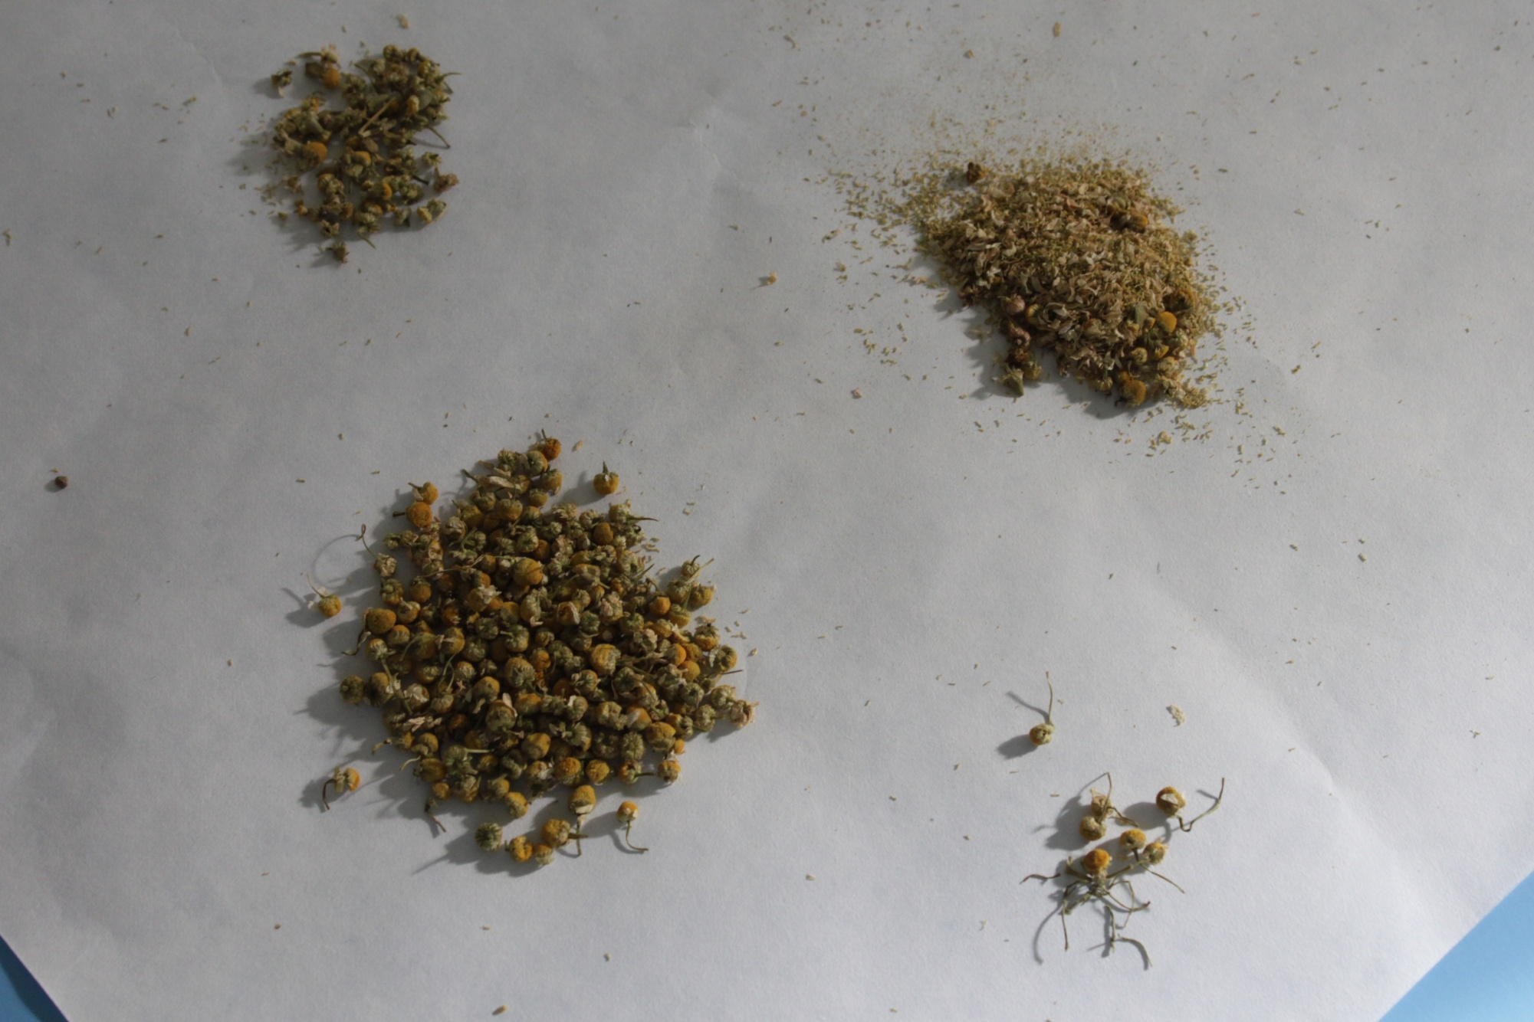
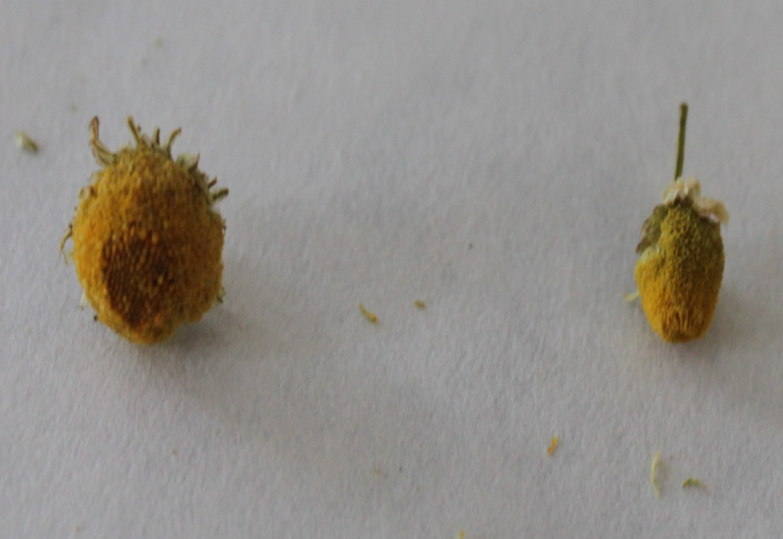

Výsledky a diskusia
Leros
1,77%
24,27%
7,93%
9,91%
Fytopharma
Juvamed
7,88%
4,19%
Herbex
1,82%
4,74%
0,29%
3,38%
45,18%
10,47%
2,56%
25,33%
1,36%

Slide 22
Výsledky a diskusia
Leros
1,77%
24,27%
7,93%
9,91%
Fytopharma
Juvamed
7,88%
4,19%
Herbex
1,82%
4,74%
0,29%
3,38%
45,18%
10,47%
2,56%
25,33%
1,36%

Slide 23
Výsledky a diskusia
Leros
1,77%
24,27%
7,93%
9,91%
Fytopharma
Juvamed
7,88%
4,19%
Herbex
1,82%
4,74%
0,29%
3,38%
45,18%
10,47%
2,56%
25,33%
1,36%

Slide 24
Výsledky a diskusia
Leros
1,77%
24,27%
7,93%
9,91%
Fytopharma
Juvamed
7,88%
4,19%
Herbex
1,82%
4,74%
0,29%
3,38%
45,18%
10,47%
2,56%
25,33%
1,36%

Slide 25
Výsledky a diskusia
Leros
1,77%
24,27%
7,93%
9,91%
Fytopharma
Juvamed
7,88%
4,19%
Herbex
1,82%
4,74%
0,29%
3,38%
45,18%
10,47%
2,56%
25,33%
1,36%

Slide 26
Výsledky a diskusia
Leros
1,77%
24,27%
7,93%
9,91%
Fytopharma
Juvamed
7,88%
4,19%
Herbex
1,82%
4,74%
0,29%
3,38%
45,18%
10,47%
2,56%
25,33%
1,36%

Slide 27
Názov čaju a výrobca | Strata sušením | Požiadavka ČsL 4 | Výsledok analýzy
Herbex – Rumanček pravý | 7,33% | max. 14,00% | vyhovuje
Fytopharma – Rumančekový čaj | 7,67% | max. 14,00% | vyhovuje
Leros – Heřmánek | 12,26% | max. 14,00% | vyhovuje
Juvamed – Rumanček kamilkový | 7,17% | max. 14,00% | vyhovuje
Názov čaju a výrobca | Popol | Požiadavka ČsL 4 | Výsledok analýzy
Herbex – Rumanček pravý | 8,02% | max. 11,00% | vyhovuje
Fytopharma – Rumančekový čaj | 8,03% | max. 11,00% | vyhovuje
Leros – Heřmánek | 8,05% | max. 11,00% | vyhovuje
Juvamed – Rumanček kamilkový | 15,14% | max. 11,00% | nevyhovuje

Slide 28
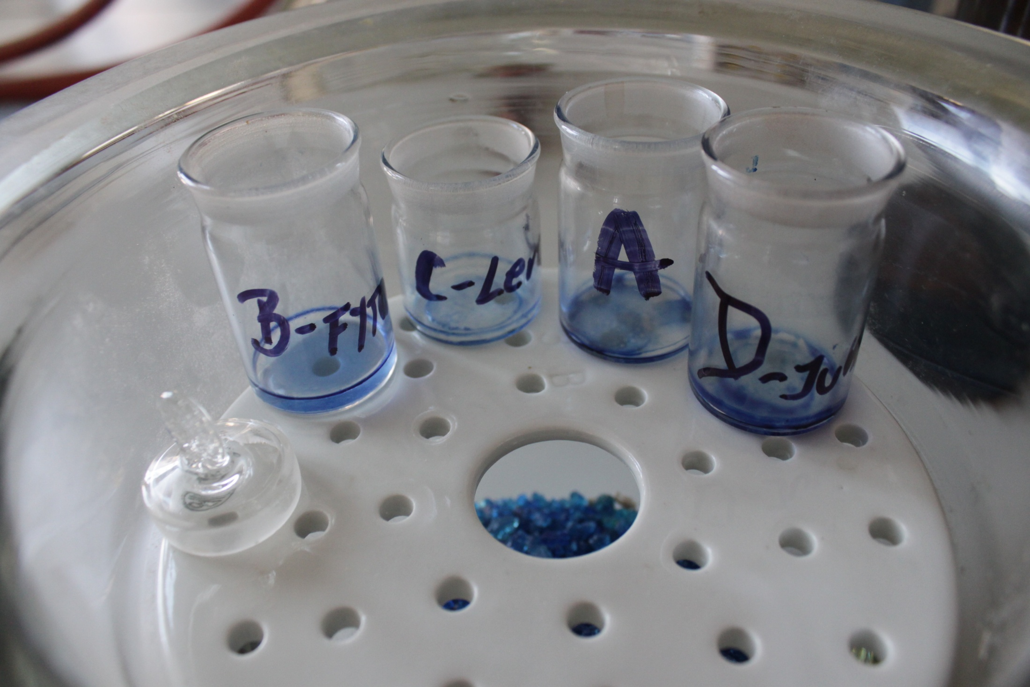
Názov čaju a výrobca | Popol nerozpustný v HCl | Požiadavka ČsL 4 | Výsledok analýzy
Herbex – Rumanček pravý | 0,46% | max. 3,00% | vyhovuje
Fytopharma – Rumančekový čaj | 1,55% | max. 3,00% | vyhovuje
Leros – Heřmánek | 0,65% | max. 3,00% | vyhovuje
Juvamed – Rumanček kamilkový | 0,50% | max. 3,00% | vyhovuje
0,37%
0,22%
0,23%
0,32%
Názov čaju a výrobca | Obsah silice | Požiadavka ČsL 4 | Výsledok analýzy
Herbex – Rumanček pravý | 0,37% | min. 0,40% | nevyhovuje
Fytopharma – Rumančekový čaj | 0,23% | min. 0,40% | nevyhovuje
Leros – Heřmánek | 0,22% | min. 0,40% | nevyhovuje
Juvamed – Rumanček kamilkový | 0,32% | min. 0,40% | nevyhovuje

Slide 29
Názov čaju a výrobca | Popol nerozpustný v HCl | Požiadavka ČsL 4 | Výsledok analýzy
Herbex – Rumanček pravý | 0,46% | max. 3,00% | vyhovuje
Fytopharma – Rumančekový čaj | 1,55% | max. 3,00% | vyhovuje
Leros – Heřmánek | 0,65% | max. 3,00% | vyhovuje
Juvamed – Rumanček kamilkový | 0,50% | max. 3,00% | vyhovuje
0,37%
0,22%
0,23%
0,32%
Názov čaju a výrobca | Obsah silice | Požiadavka ČsL 4 | Výsledok analýzy
Herbex – Rumanček pravý | 0,37% | min. 0,40% | nevyhovuje
Fytopharma – Rumančekový čaj | 0,23% | min. 0,40% | nevyhovuje
Leros – Heřmánek | 0,22% | min. 0,40% | nevyhovuje
Juvamed – Rumanček kamilkový | 0,32% | min. 0,40% | nevyhovuje

Slide 30
Závery
Plne požiadavkám liekopisu nevyhovoval žiaden z analyzovaných čajov
Čaj s Pharmaceutical quality nevyhovoval liekopisu
Vo farmaceutickom a kozmetickom priemysle sa spracúvala rumančeková droga najrôznejšieho pôvodu a veľmi rozdielnej terapeutickej kvality (nízky obsah silíc, priveľa prímesí)
Juvamed – menej prímesí = viac silice
Leros – stará surovina = málo silice

Slide 31
Východiská
Podpora domácich pestovateľov, ktorí sa zamerajú na produkciu kvalitnej a čerstvej suroviny
Striktne dodržiavať legislatívne ustanovenia pre zamedzenie dovozu nekvalitnej suroviny zo zahraničia
Rozširovať pestovateľské plochy pre pestovanie farmaceuticky významných rastlín

Slide 32
Návrhy na vylepšenie a pokračovanie môjho výskumu
Analýza kvality ďalších liekopisných čajov
Vypestovať vlastný rumanček a zistiť obsah silice a tým potvrdiť alebo vyvrátiť našu domnienku

Slide 33
Ďakujem za pozornosť!
foto Erik Schmotzer, 2013

